Slide 1


Aljabar Linear dan Kalkulus dalam Machine Learning
Platinum Chapter 6 - Topic 3

Slide 2

Selamat datang di Chapter 6 Topic 3 online course Data Science dari
Binar Academy!

Slide 3



Pengantar
Di Chapter 6 Topic 1 dan 2 kita sudah membahas konsep aljabar linear dan kalkulus serta fungsinya pada machine learning.
Nggak lengkap dong kalau nggak sekalian belajar cara penerapannya. Nah, tenang aja. Kita akan bahas di topik ini, gengs. Yuk kita mulai!

Slide 4
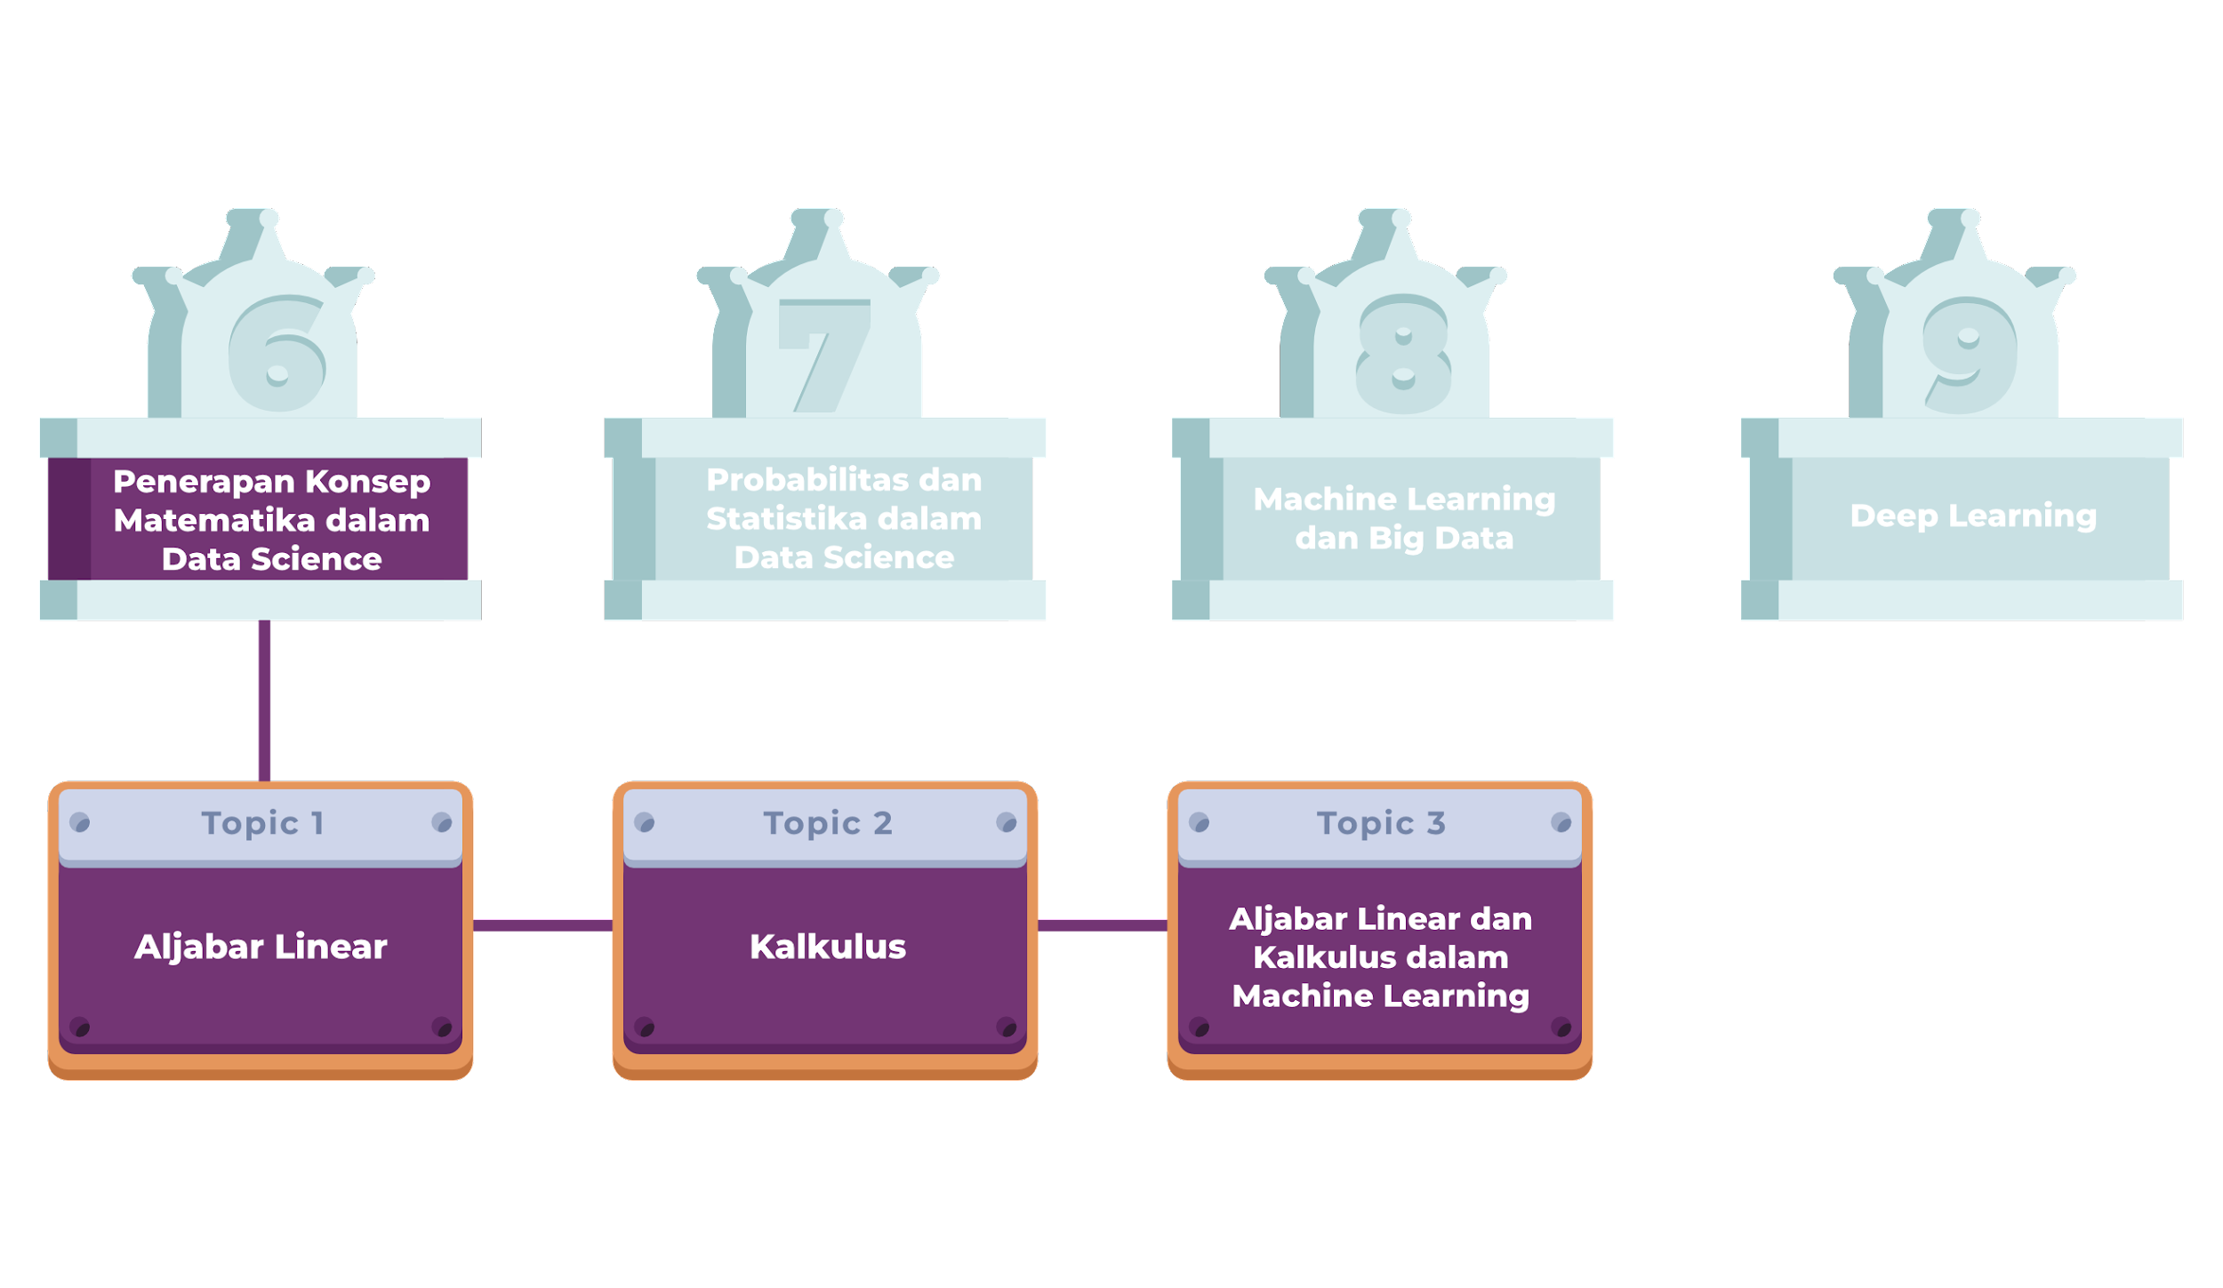
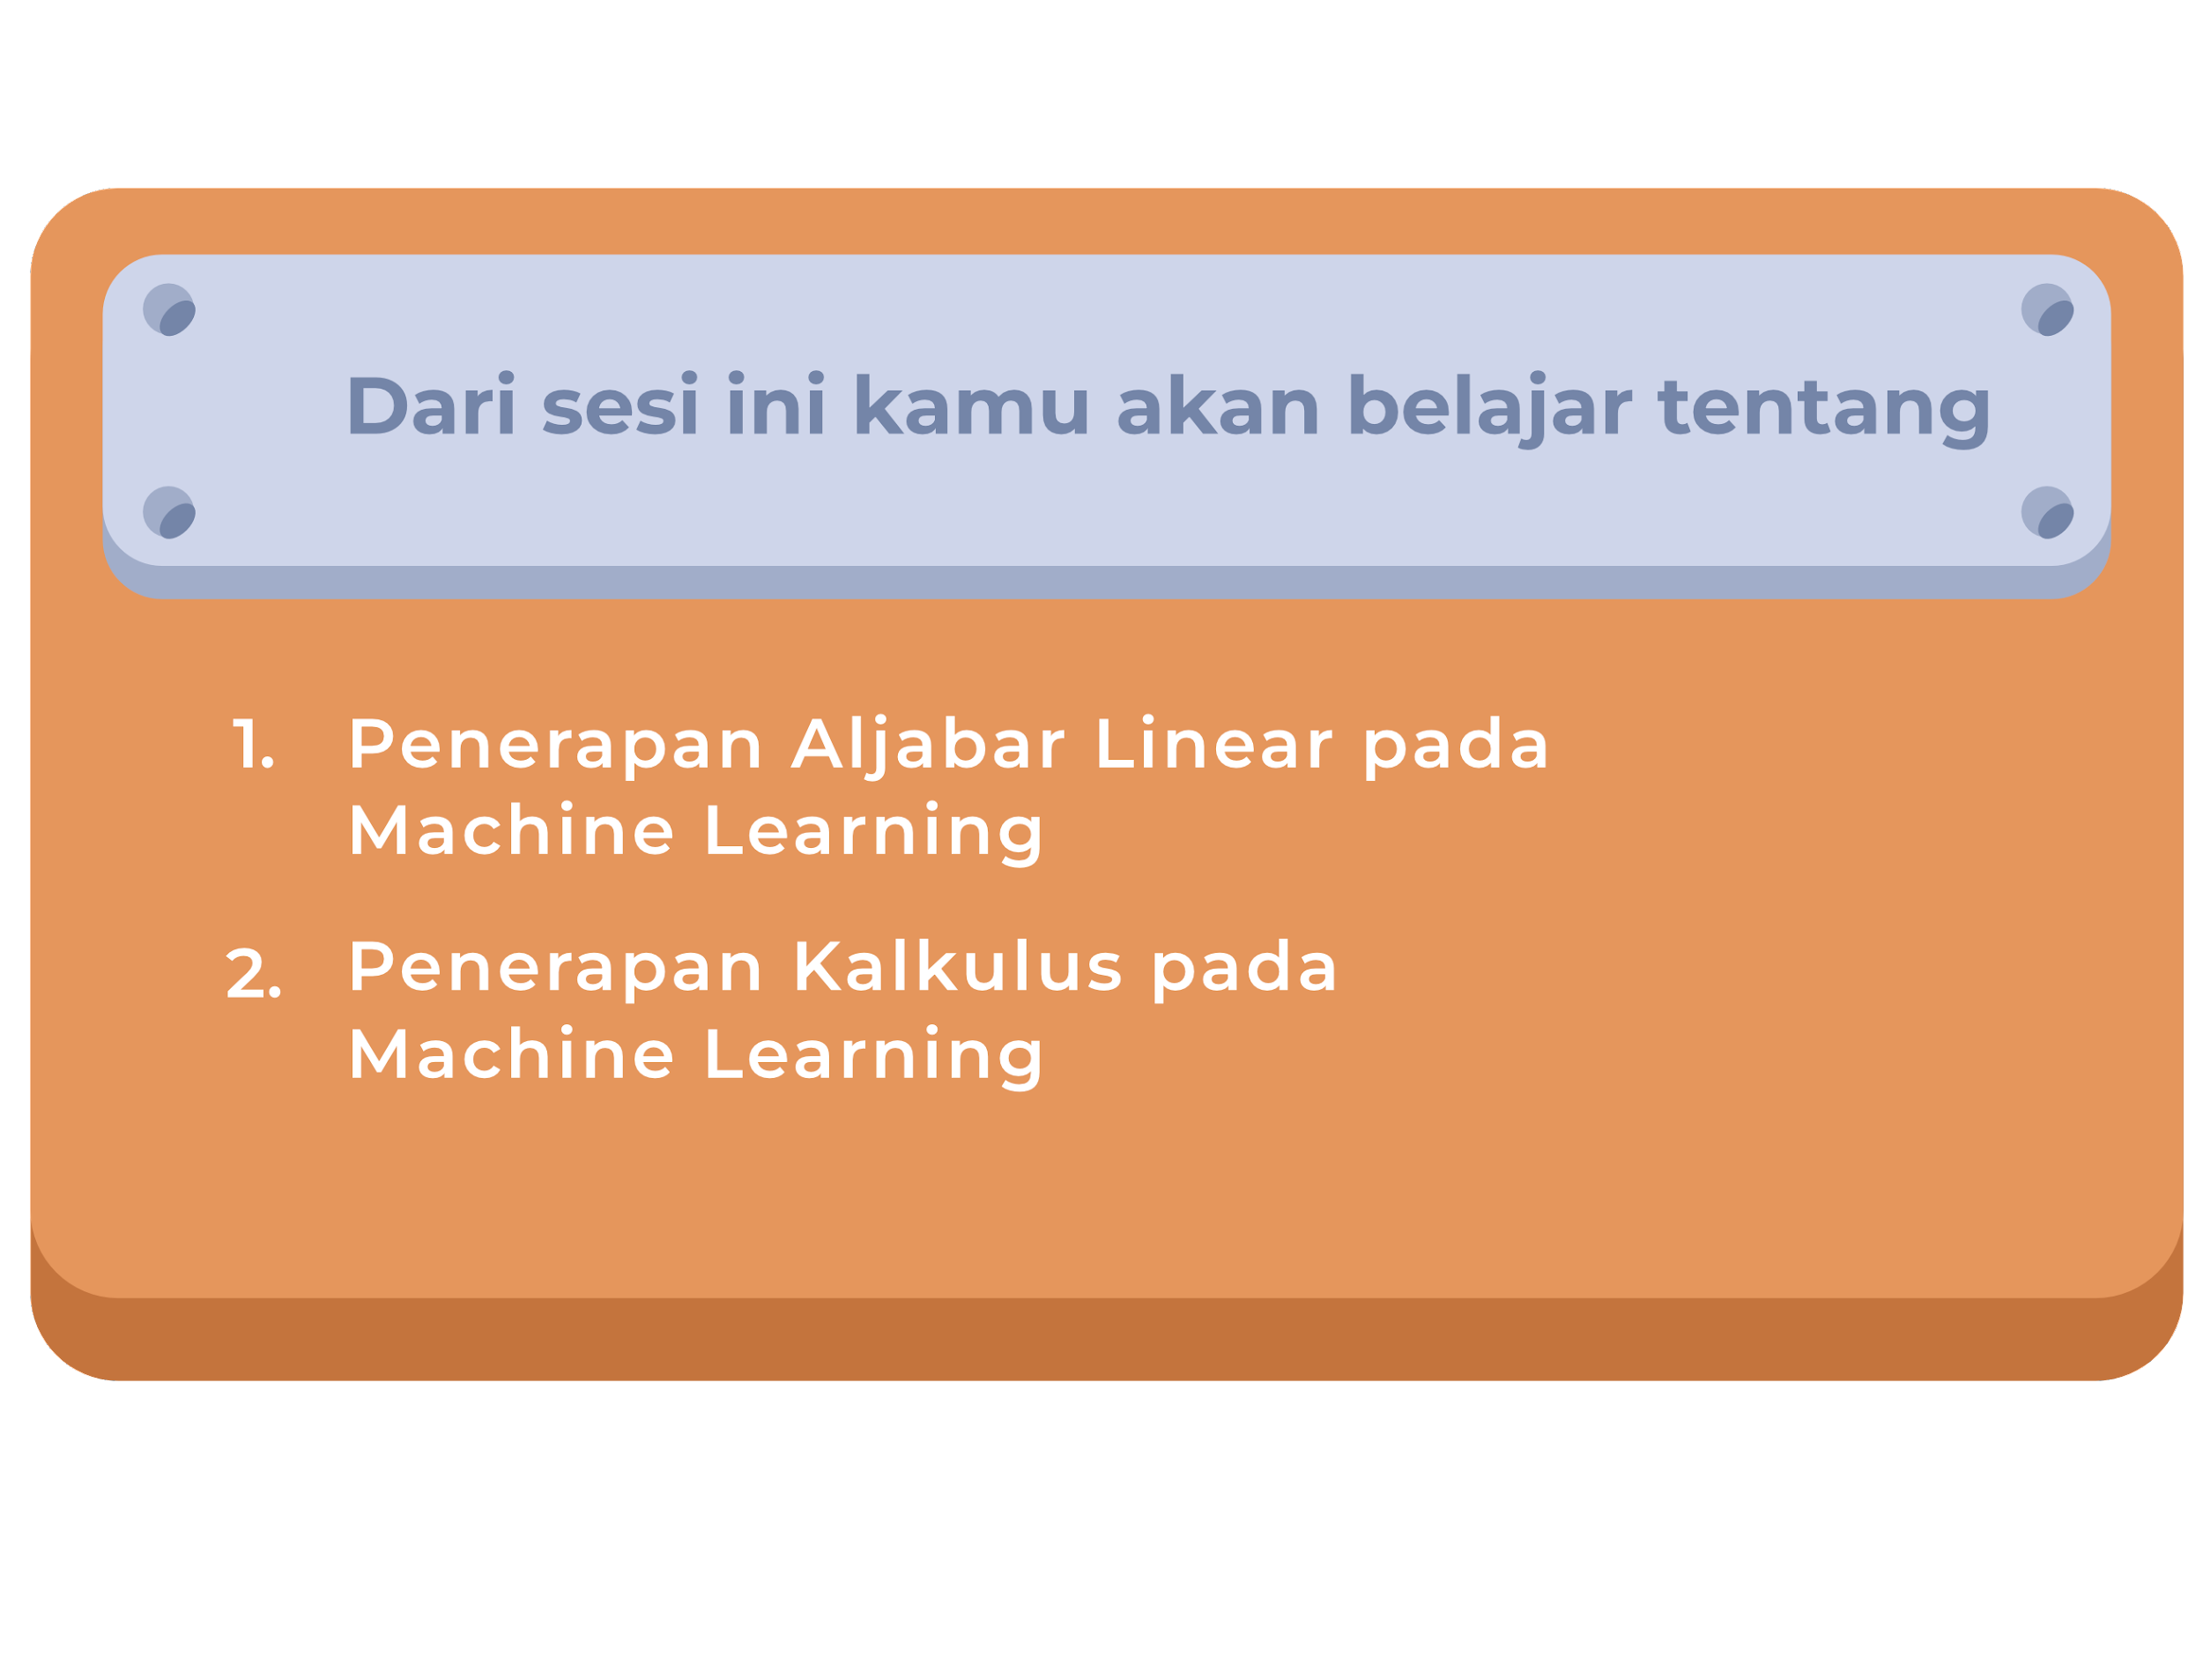
Peta Belajar

Slide 5

Pengantar
Sini kumpul yang nunggu promo akhir tahun 🛒
Udah mau akhir tahun aja nih. Saatnya mempersiapkan promo diskon akhir tahun di BingleShop.
Dalam rangka campaign akhir tahun, Mas Gun ingin menjual sepatu Adibas dengan diskon menarik, gengs.
Tapi, Mas Gun masih belum menentukan harganya. 😖 Karena itu, Mas Gun meminta bantuan Sabrina sebagai Junior Data Scientist agar tahu harga terbaik.

Slide 6
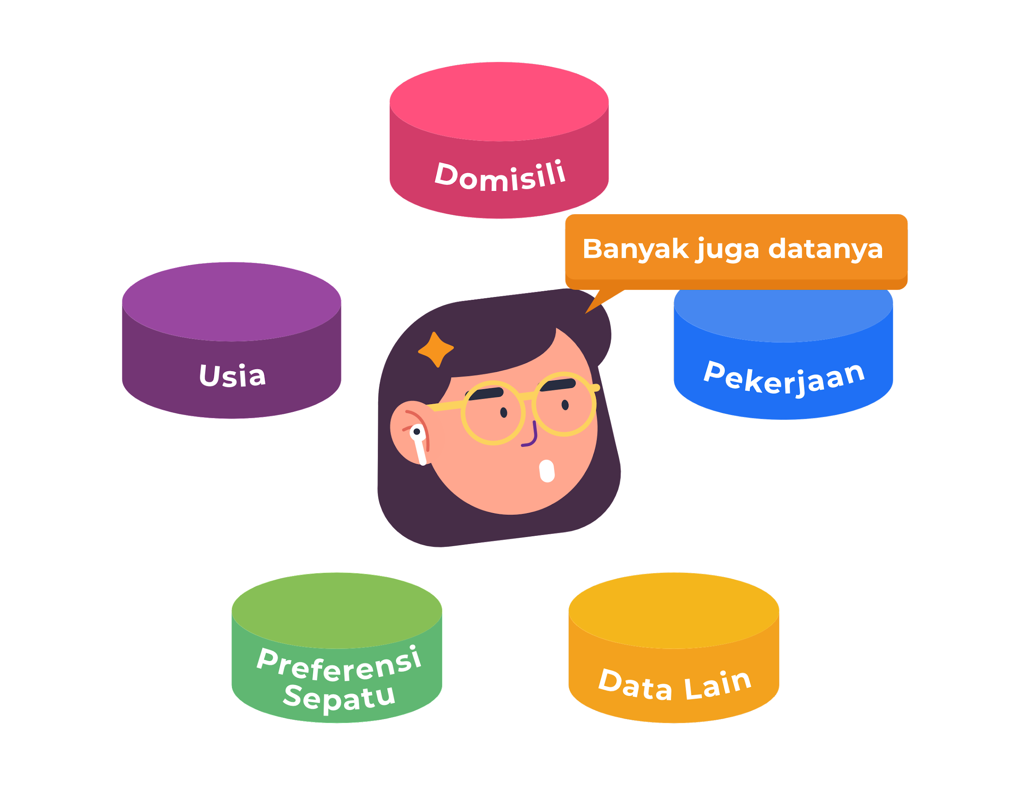
Pengantar
Sabrina siap membantu 💪
Sabrina nggak boleh ngasal dong kalau ngasih rekomendasi harga ke Mas Gun.
Dia harus mempertimbangkan data customer yang sudah dikumpulkan, seperti usia, domisili, pekerjaan, preferensi sepatu, dan data lainnya.
Hmm~ kalau variabelnya sebanyak itu, terus gimana nih cara menentukan data yang akan dipakai, bosque?

Slide 7
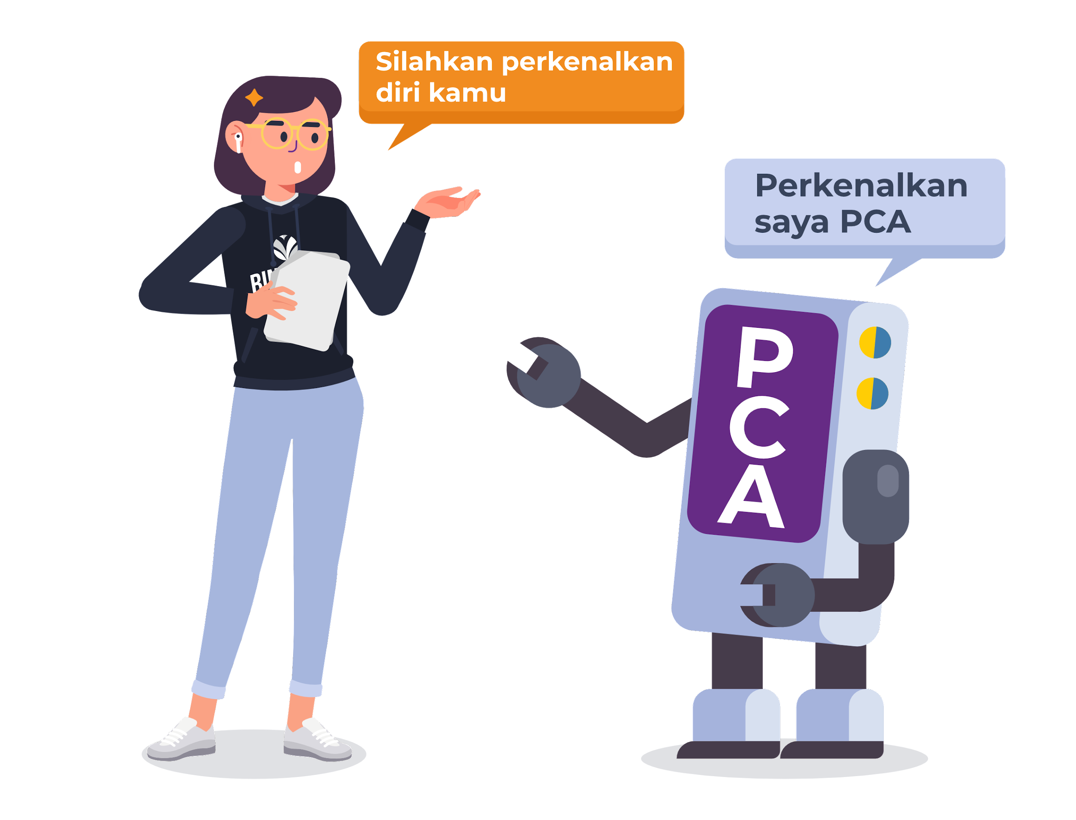
Principal Component Analysis (PCA)
Tenang, Sabrina bisa menggunakan Principal Component Analysis (PCA) pada machine learning, gengs.
Nah, PCA ini memerlukan penerapan Aljabar Linear yang sudah kita pelajari pada Topic 1.
Eits… sebelum masuk ke praktiknya, kita kenalan dulu yuk sama PCA 🤝

Slide 8

Principal Component Analysis (PCA)
Masalah Sabrina beres dengan PCA 👍
PCA merupakan salah satu algoritma machine learning sederhana yang digunakan untuk mengidentifikasi struktur/pola dari unlabeled data.
Dengan PCA ini, Sabrina bisa mengurangi dimensi yang secara otomatis akan memfilter variabel yang tidak diperlukan.

Slide 9
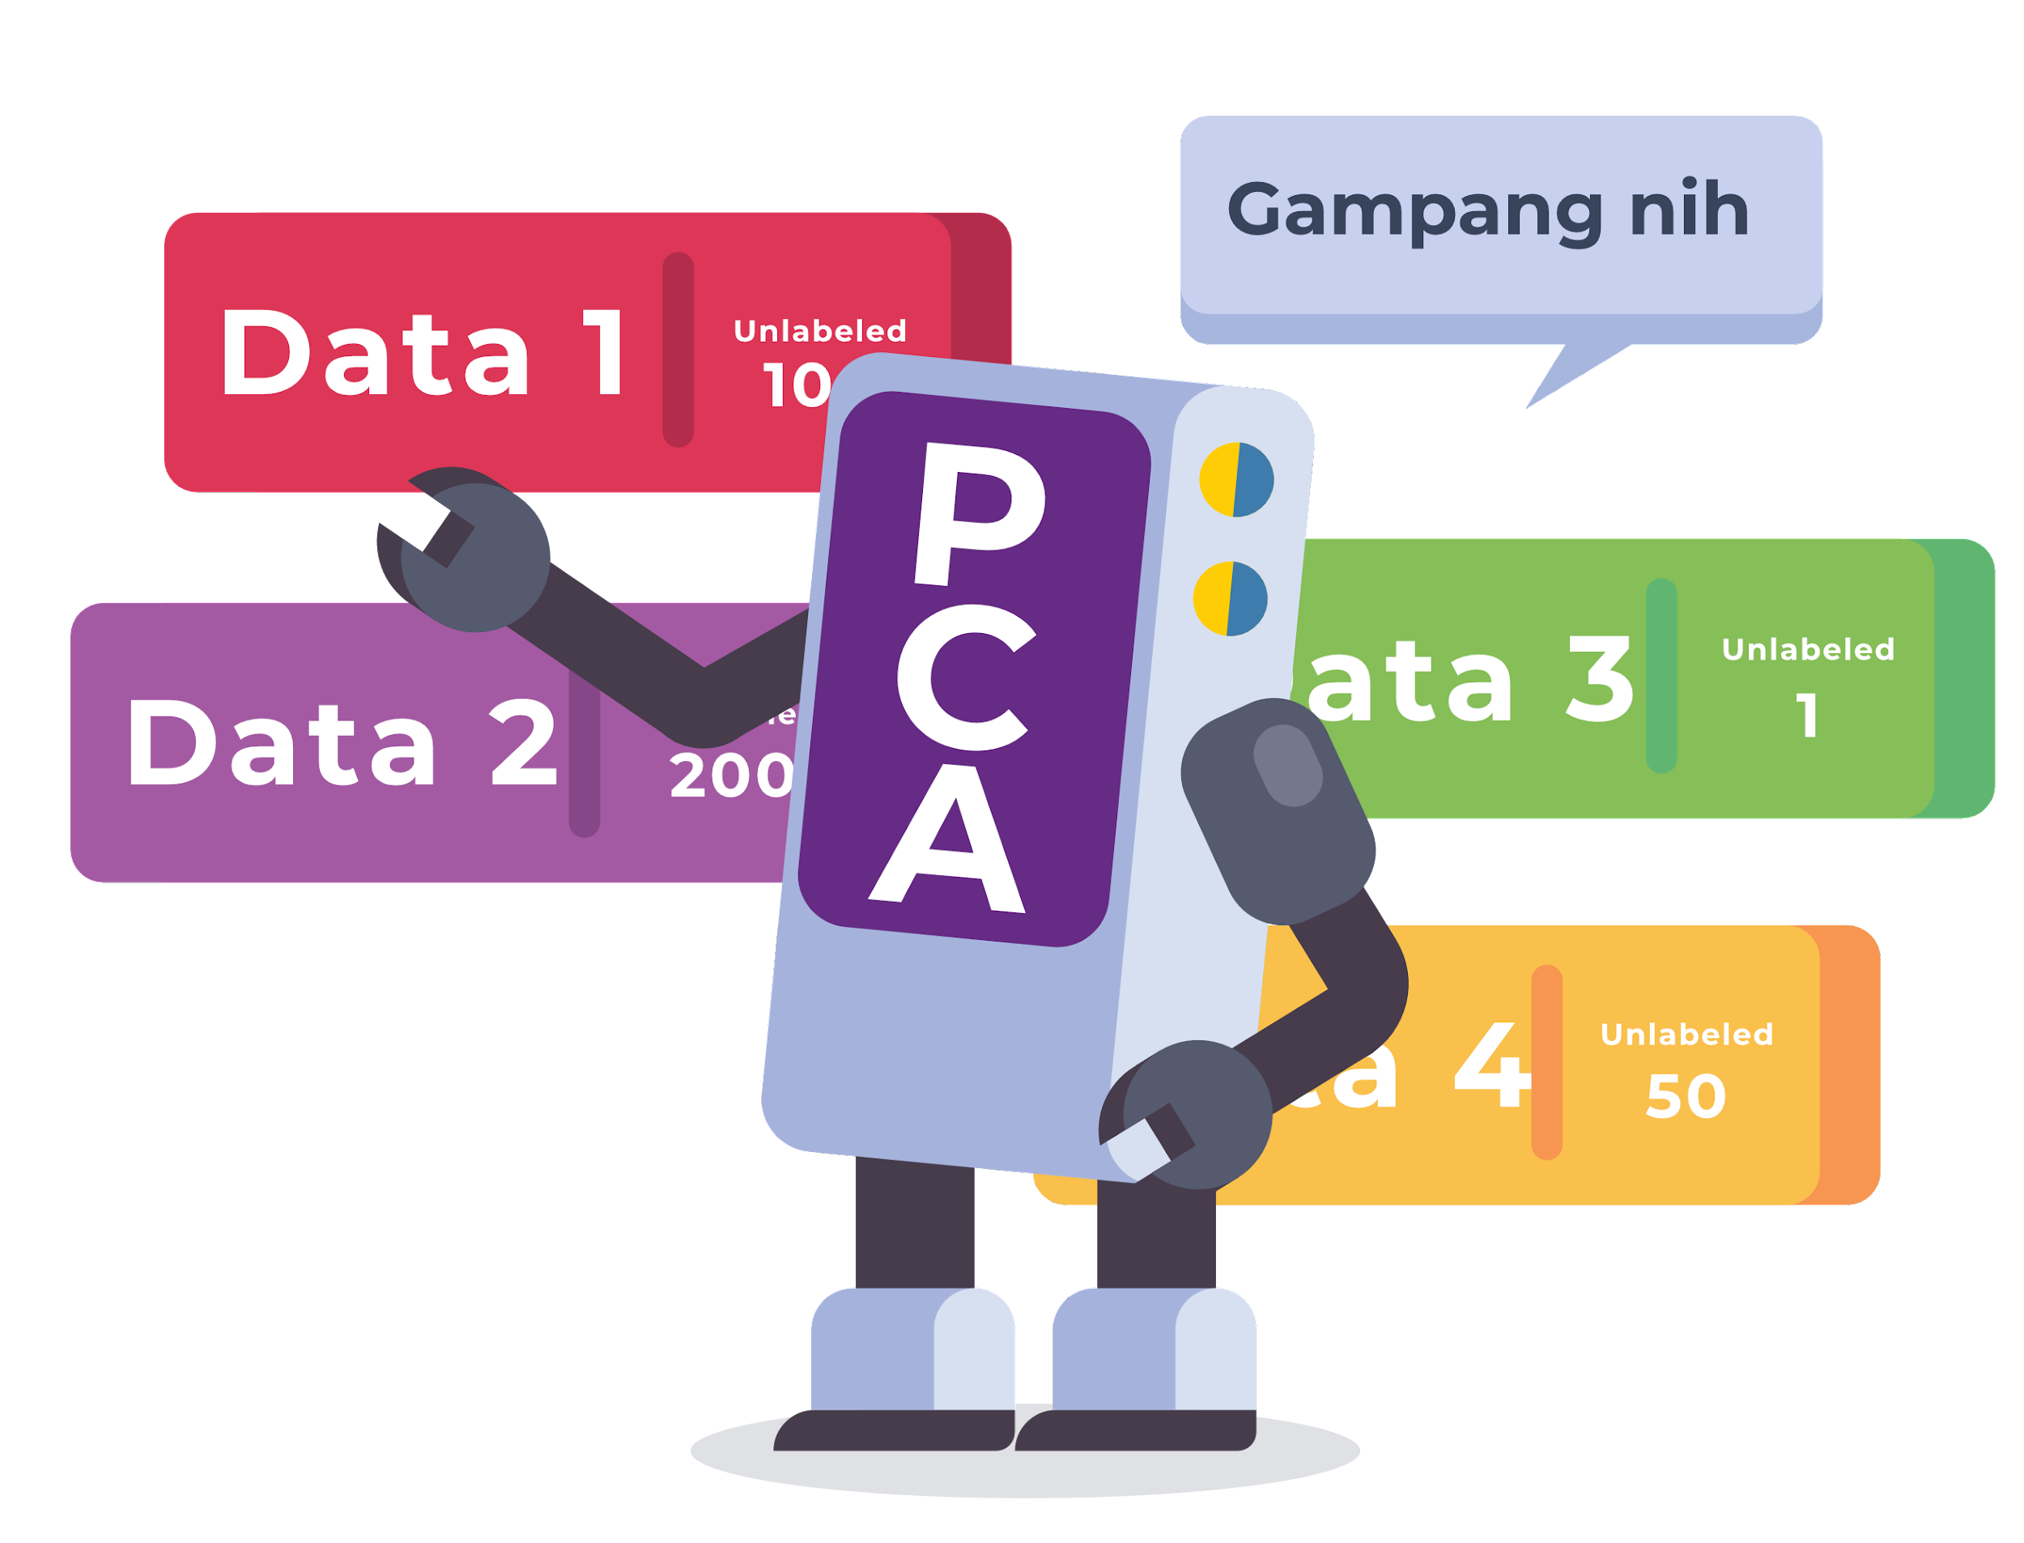
Principal Component Analysis (PCA)
Masih ingat dong, dalam data science, kalau ada banyak data artinya banyak metrics yang berukuran besar, termasuk unlabeled data.
Karena itu, kita perlu metode yang bisa mengurangi variasi data sehingga hanya tersisa data yang benar-benar kita butuhkan.
Nah, di sinilah peran PCA, gengs.

Slide 10
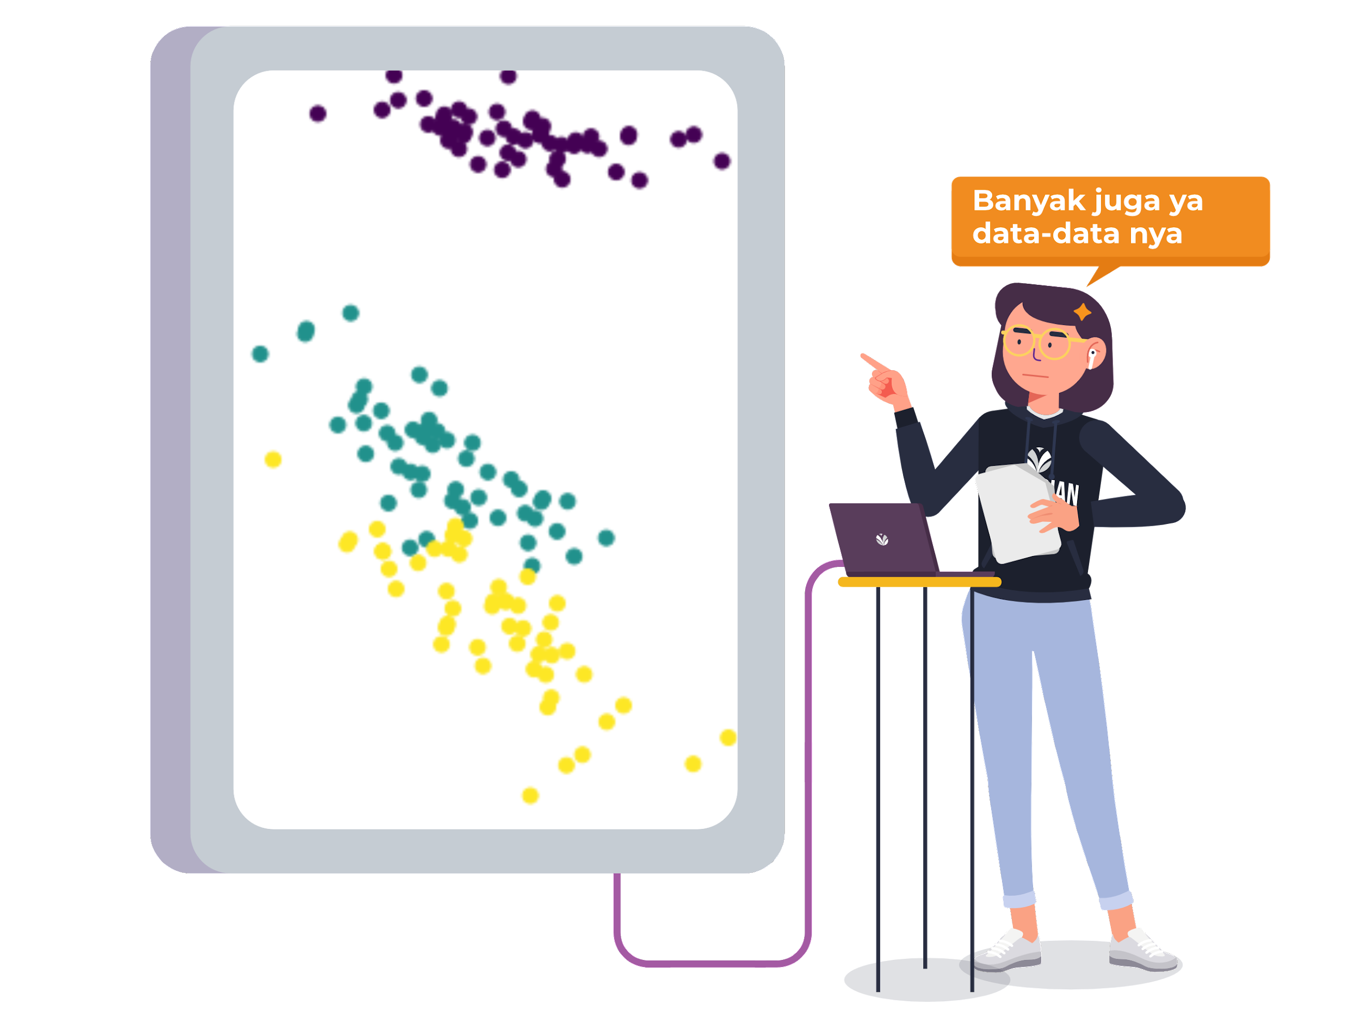
Principal Component Analysis (PCA)
Wah, datanya banyak banget! 😱
Sebagai e-commerce yang sudah dikenal banyak orang, BingleShop punya banyak data pelanggan. Termasuk data berkaitan dengan sepatu Adibas.
Anggaplah plot-plot pada gambar sebagai dataset dari data customer sepatu Adibas, ya.
Karena banyak banget, kita harus memilih data yang penting dan berpengaruh aja nih. Jadi nggak semuanya dipakai.

Slide 11
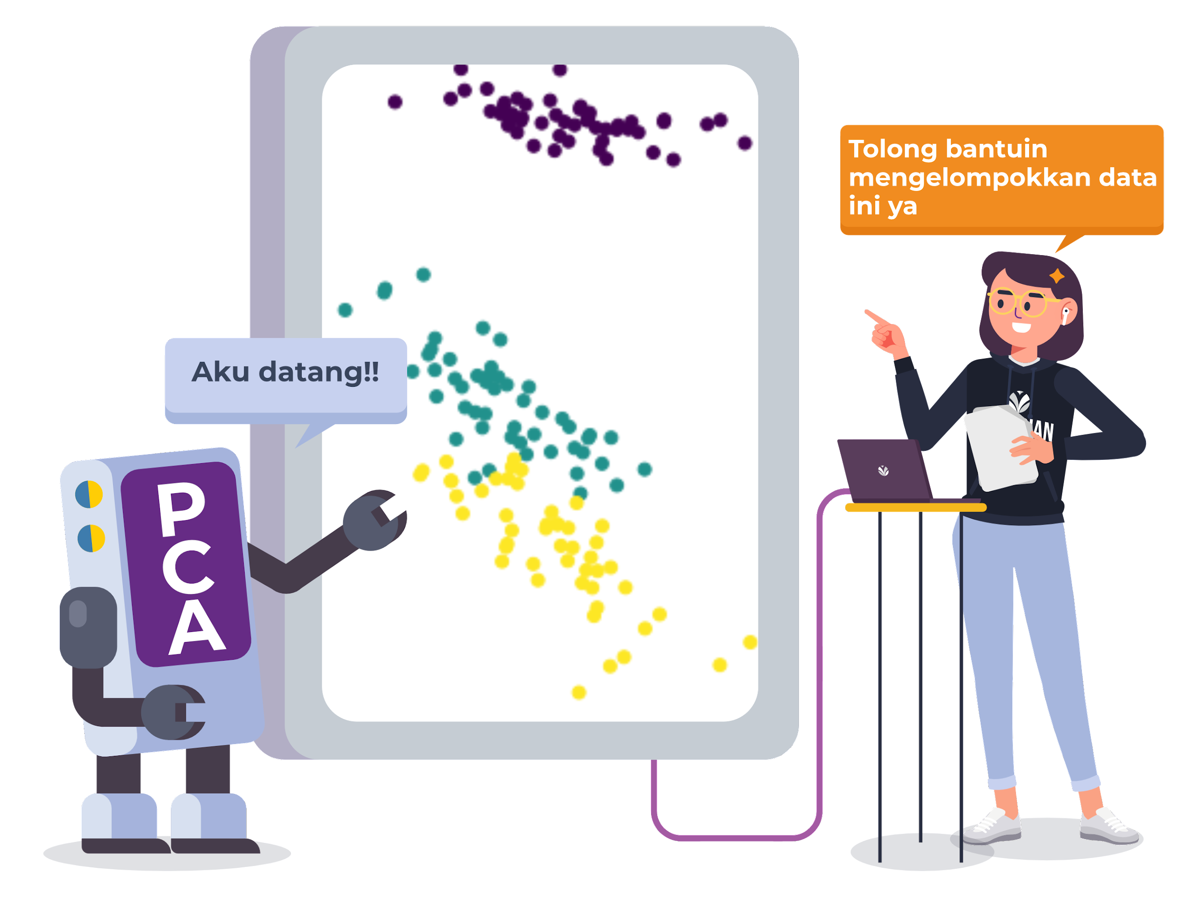
Principal Component Analysis (PCA)
Tok… tok… waktunya PCA membantu
Dengan metode PCA, kita akan mengelompokkan data tersebut sesuai kategorinya. Setelah itu, kita tentukan kelompok data yang penting dan tidak.
Oiya, PCA juga nggak asal menyaring data. Metode ini juga menganalisis hubungan antar-variabel, ya.
Kalau ingat tentang hubungan variabel, coba tebak konsep apa yang harus kita pakai?

Slide 12

Principal Component Analysis (PCA)
Ini yang akan jadi teman PCA bertugas
Untuk menggunakan metode PCA secara maksimal, kita memerlukan keluarga aljabar linear nih.
Konsep yang akan dipakai antara lain matrix, eigenvalues, dan eigenvectors.
Hmm~ emang hubungan ketiga konsep tadi dengan PCA apa sih?

Slide 13

Principal Component Analysis (PCA)
Bersama #mustibisa 💪
Kita mulai dari matrix dulu nih. Konsep ini akan berguna untuk mengetahui hubungan antar-variabel dan cara mengurangi dimensi data, Sob.
Sementara itu, konsep eigenvalues dan eigenvectors bisa berfungsi untuk menentukan arah data dan tingkat kepentingannya.
Kalau ketiga konsep itu dipakai, bisa menghasilkan filterisasi data yang optimal dong.

Slide 14
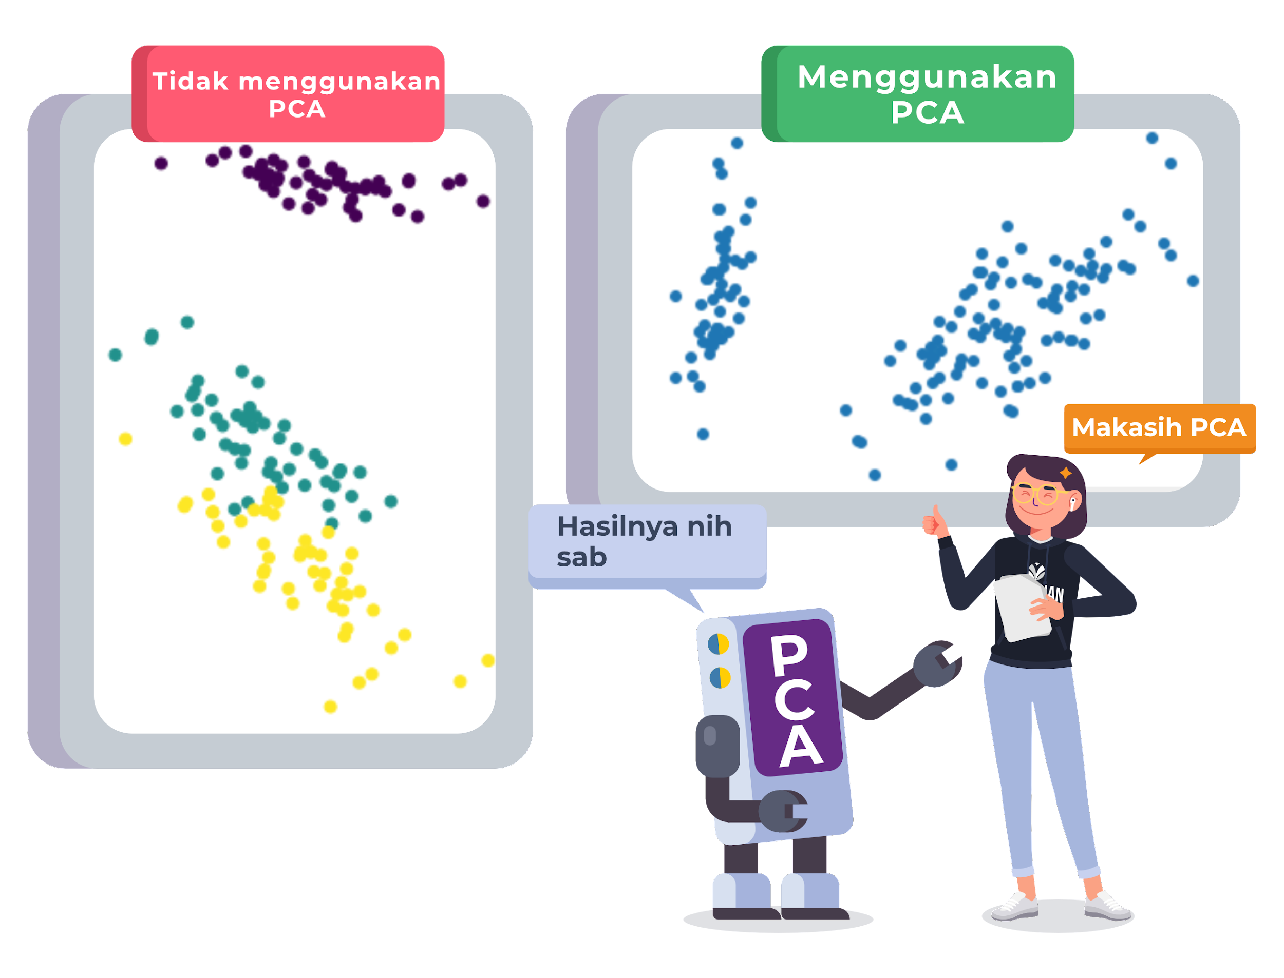
Principal Component Analysis (PCA)
Ini contoh visualisasi data setelah menggunakan PCA, gengs
Gambar sebelah kiri merupakan visualisasi data sebelum menggunakan PCA. Masih bervariasi kan?
Gambar sebelah kanan merupakan visualisasi data setelah menggunakan metode PCA.
Pengelompokkan dan arah penyebaran dataset yang berubah ini disebut pengklusteran.

Slide 15

Principal Component Analysis (PCA)
Eits… jangan lupa sama library-nya
Untuk bisa menjalankan PCA, kita membutuhkan library yang bernama SKLearn.
Alasannya, library ini dapat menjalankan fungsi dimensionality reduction, termasuk PCA, gengs.
Biar sat set sat set, langsung kita pelajari cara menganalisis dengan PCA yuk!

Slide 16
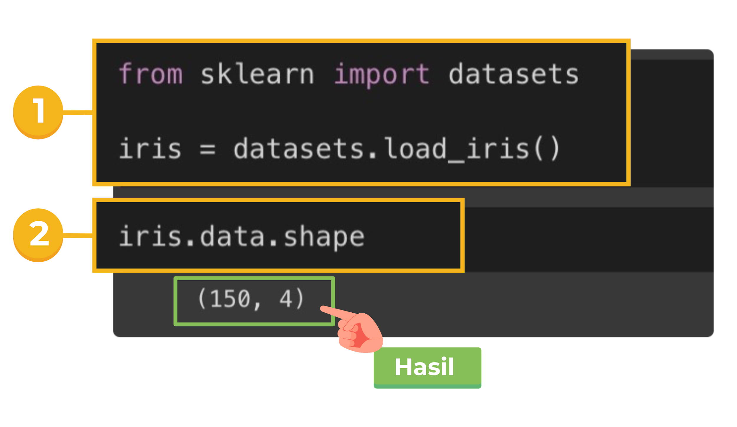
Principal Component Analysis (PCA)
Ke Bekasi beli roti, mari kita ikuti 💃
FYI, dalam praktik kali ini, Sabrina udah punya dataset Iris, ya. Ini merupakan dataset yang cukup luas digunakan dan sudah berbentuk angka.
Ini gengs langkah menggunakan PCA dalam Python:
Impor library “SKLearn” dan panggil data “iris” melalui module “datasets”.
Periksa shape dari data Iris. Totalnya ada 150 data dan 4 kolom ya, gengs.

Slide 17
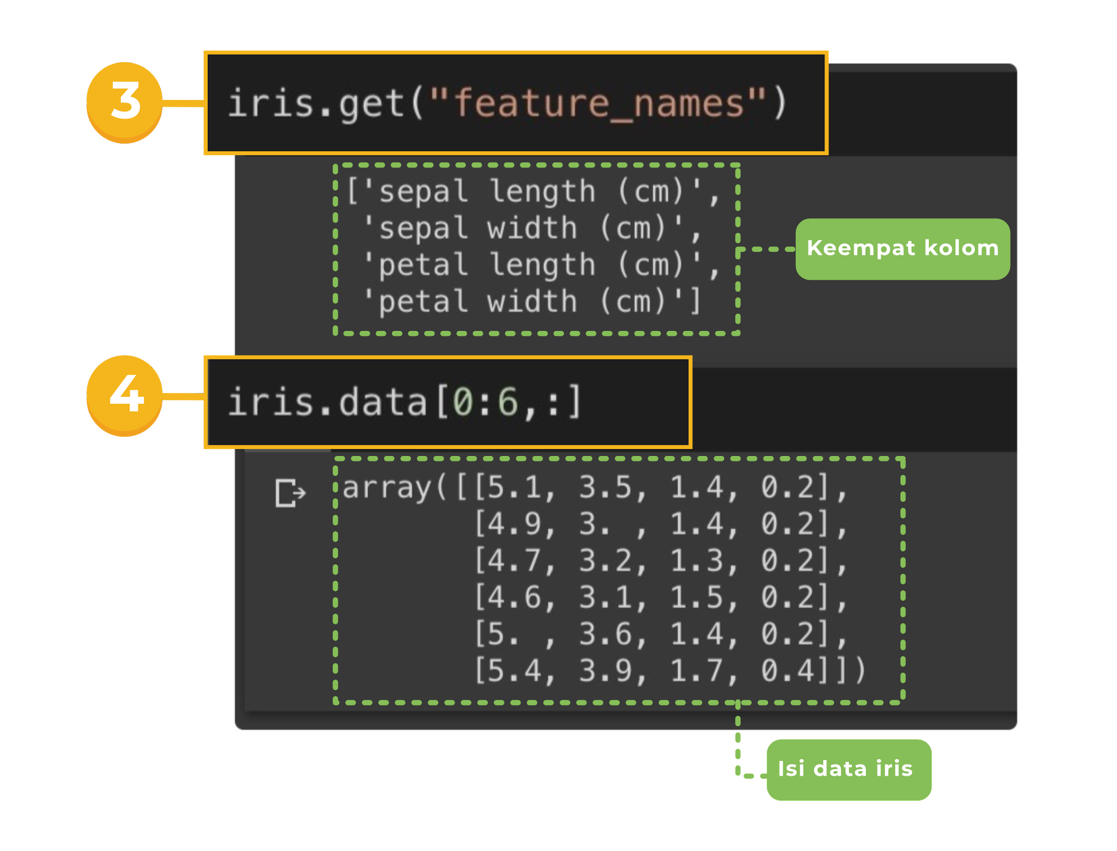
Principal Component Analysis (PCA)
Tarik napas dulu… yuk lanjut ke langkah selanjutnya 👇
3. Keempat kolom yang dimaksud bisa dilihat pada gambar 3, ya.
4. Contoh isi data Iris bisa dilihat pada Gambar 4.

Slide 18
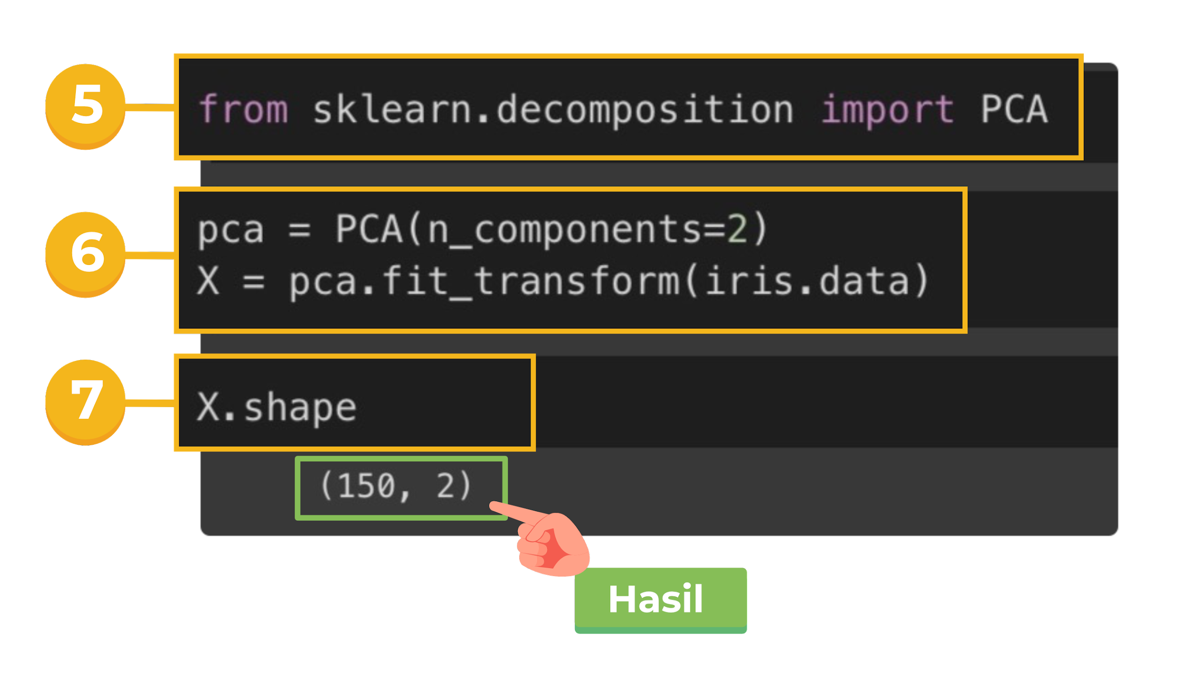
Principal Component Analysis (PCA)
Wah, udah rame nih. Oke lanjut… 😎
5. Panggil module “PCA” untuk melakukan operasi “PCA”.
6. Operasikan PCA dengan menentukan 2 pola komponen seperti pada gambar.
7. Nah, ini ukuran output dari hasil pemrosesan PCA. Berisi 150 data dengan 2 pola komponen.

Slide 19
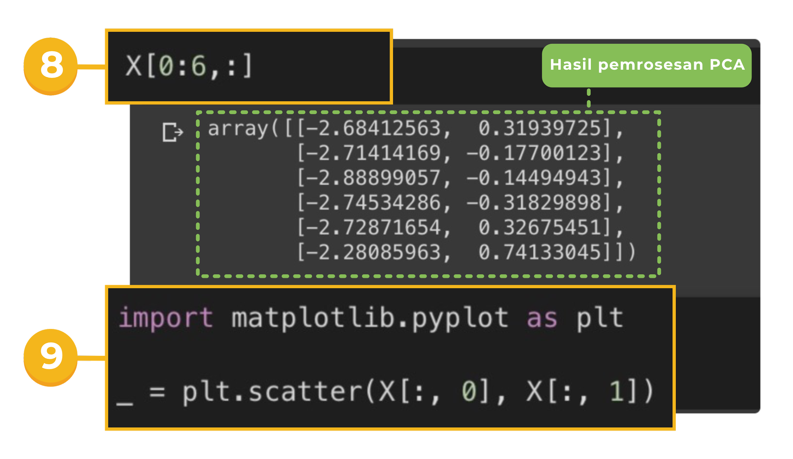
Principal Component Analysis (PCA)
Step ini juga perlu kamu perhatikan lho!
8. Contoh isi data dari hasil pemrosesan PCA bisa dilihat pada Gambar 8, ya.
9. Panggil library Matplotlib dan jalankan perintah untuk memvisualisasi isi data hasil proses PCA.

Slide 20
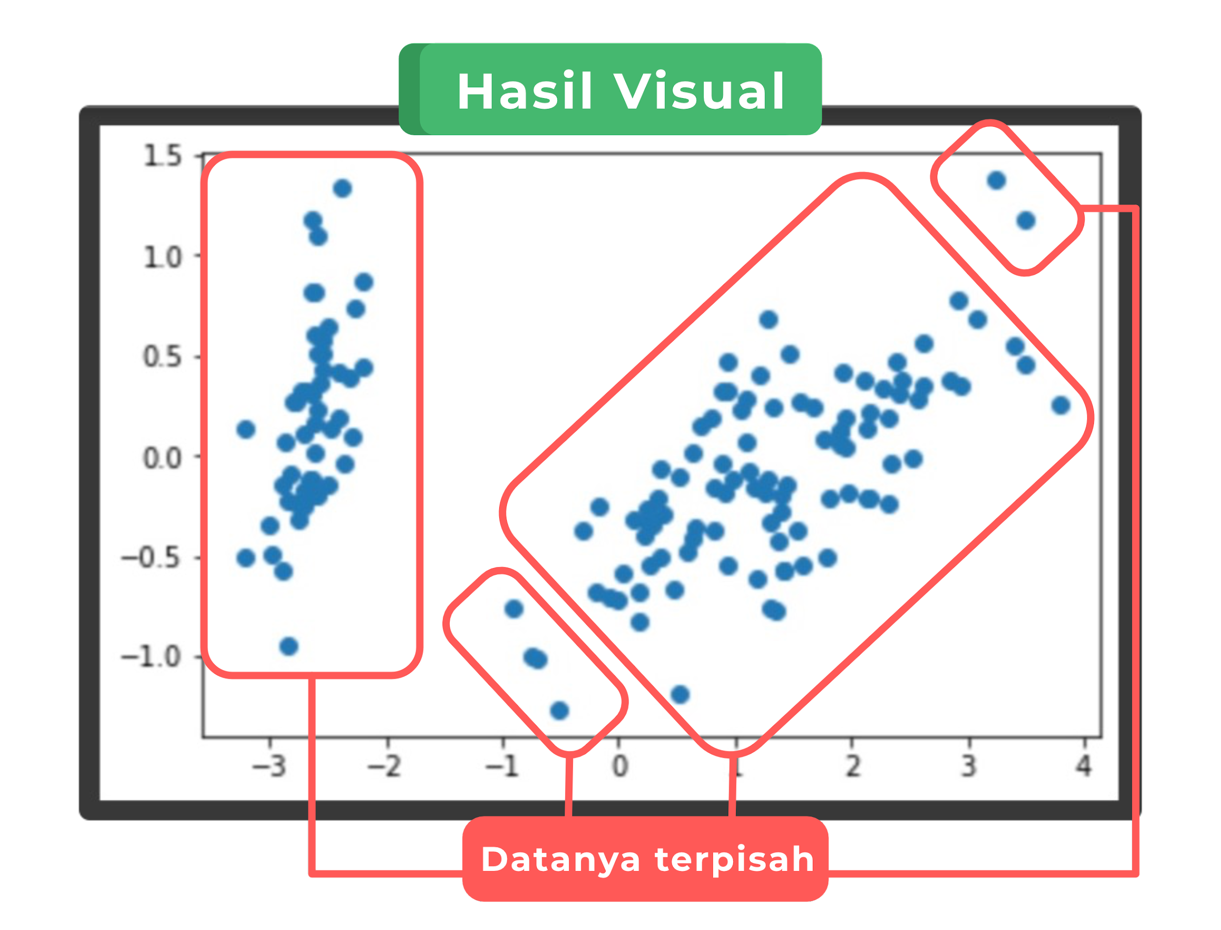
Principal Component Analysis (PCA)
Yuhuu~ ini dia contoh visualisasi isi data dari hasil pemrosesan PCA 😇
Notes:
Ini data yang sudah dipisahkan

Slide 21

Principal Component Analysis (PCA)
Mempermudah sekali kan metode PCA ini.
Oiya, kira-kira metode apalagi yang bisa dikembangkan untuk mengklusterkan data kayak tadi?
Kamu bisa juga lho berdiskusi dengan teman belajar kamu 📝

Slide 22

Gradient Descent
Sabrina seneng banget gengs karena udah bisa menerapkan PCA. Akhirnya, sekarang datanya udah terorganisir.
Tapi, nggak cukup sampai situ, ya. Sabrina juga harus ngasih rekomendasi harga sepatu Adibas nih.
Waduh, gimana ya cara memprediksi harga terbaiknya? 💰

Slide 23

Gradient Descent
Dengan data yang udah dimiliki, Sabrina bisa membuat model data baru yang menunjukkan harga sepatu terbaik.
Ayo berpikir dulu, kuncinya ada di fungsi machine learning dan konsep kalkulus yang udah kita pelajari sebelumnya.
Jeng.. jeng… jeng… ayo tebak!!!

Slide 24

Gradient Descent
Ini dia kuncinya! 🔑
Dari konsep kalkulus yang udah kita pelajari sebelumnya, kita mengenal kemiringan garis, turunan, dan integral.
Nah, penerapannya pada Machine Learning adalah Gradient Descent serta kurva Receiver-Operating Characteristic (ROC).
Dua konsep itulah yang nantinya akan membantu Sabrina dalam memprediksi harga terbaik sepatu Adibas di akhir tahun.

Slide 25

Gradient Descent
Naik… naik… ke puncak gunung 🎶
Biar nggak stres mikirin campaign akhir tahun, Sabrina mau refreshing dulu weekend ini dengan jalan-jalan mendaki gunung.
Tapi, sayang banget, saat mau turun gunung, tempatnya berkabut tebal sampai Sabrina susah melihat jalan ke arah bawah.
Karena itu, Sabrina harus mengira-ngira langkahnya biar bisa sampai bawah dengan selamat. Kasus ini mirip lho sama konsep Gradient Descent.

Slide 26

Gradient Descent
Emang apa sih Gradient Descent? 🤔
Gradient Descent merupakan teknik machine learning yang memanfaatkan Kalkulus. Teknik ini diperlukan jika kita ingin mempelajari Deep Learning.
Masih ingat kan kalau fungsi machine learning adalah memprediksi model yang optimal. Karena itu, dataset yang kita punya perlu dilatih agar error-nya sedikit.
Mirip nih kayak Sabrina. Dia juga perlu latihan berulang kali biar tahu teknik dan jalan turun gunung yang aman.

Slide 27

Gradient Descent
Dengan Gradient Descent, dataset dilatih menggunakan teknik optimasi (optimization) agar belajar untuk mencapai model terbaiknya.
Cara melatihnya dengan memanfaatkan fungsi kalkulus y = mx + b atau kemiringan/gradien seperti yang sudah kita pelajari di Topic 2.
Tenang… jangan lupa minum. Bakal dijelasin kok maksudnya. 👉

Slide 28
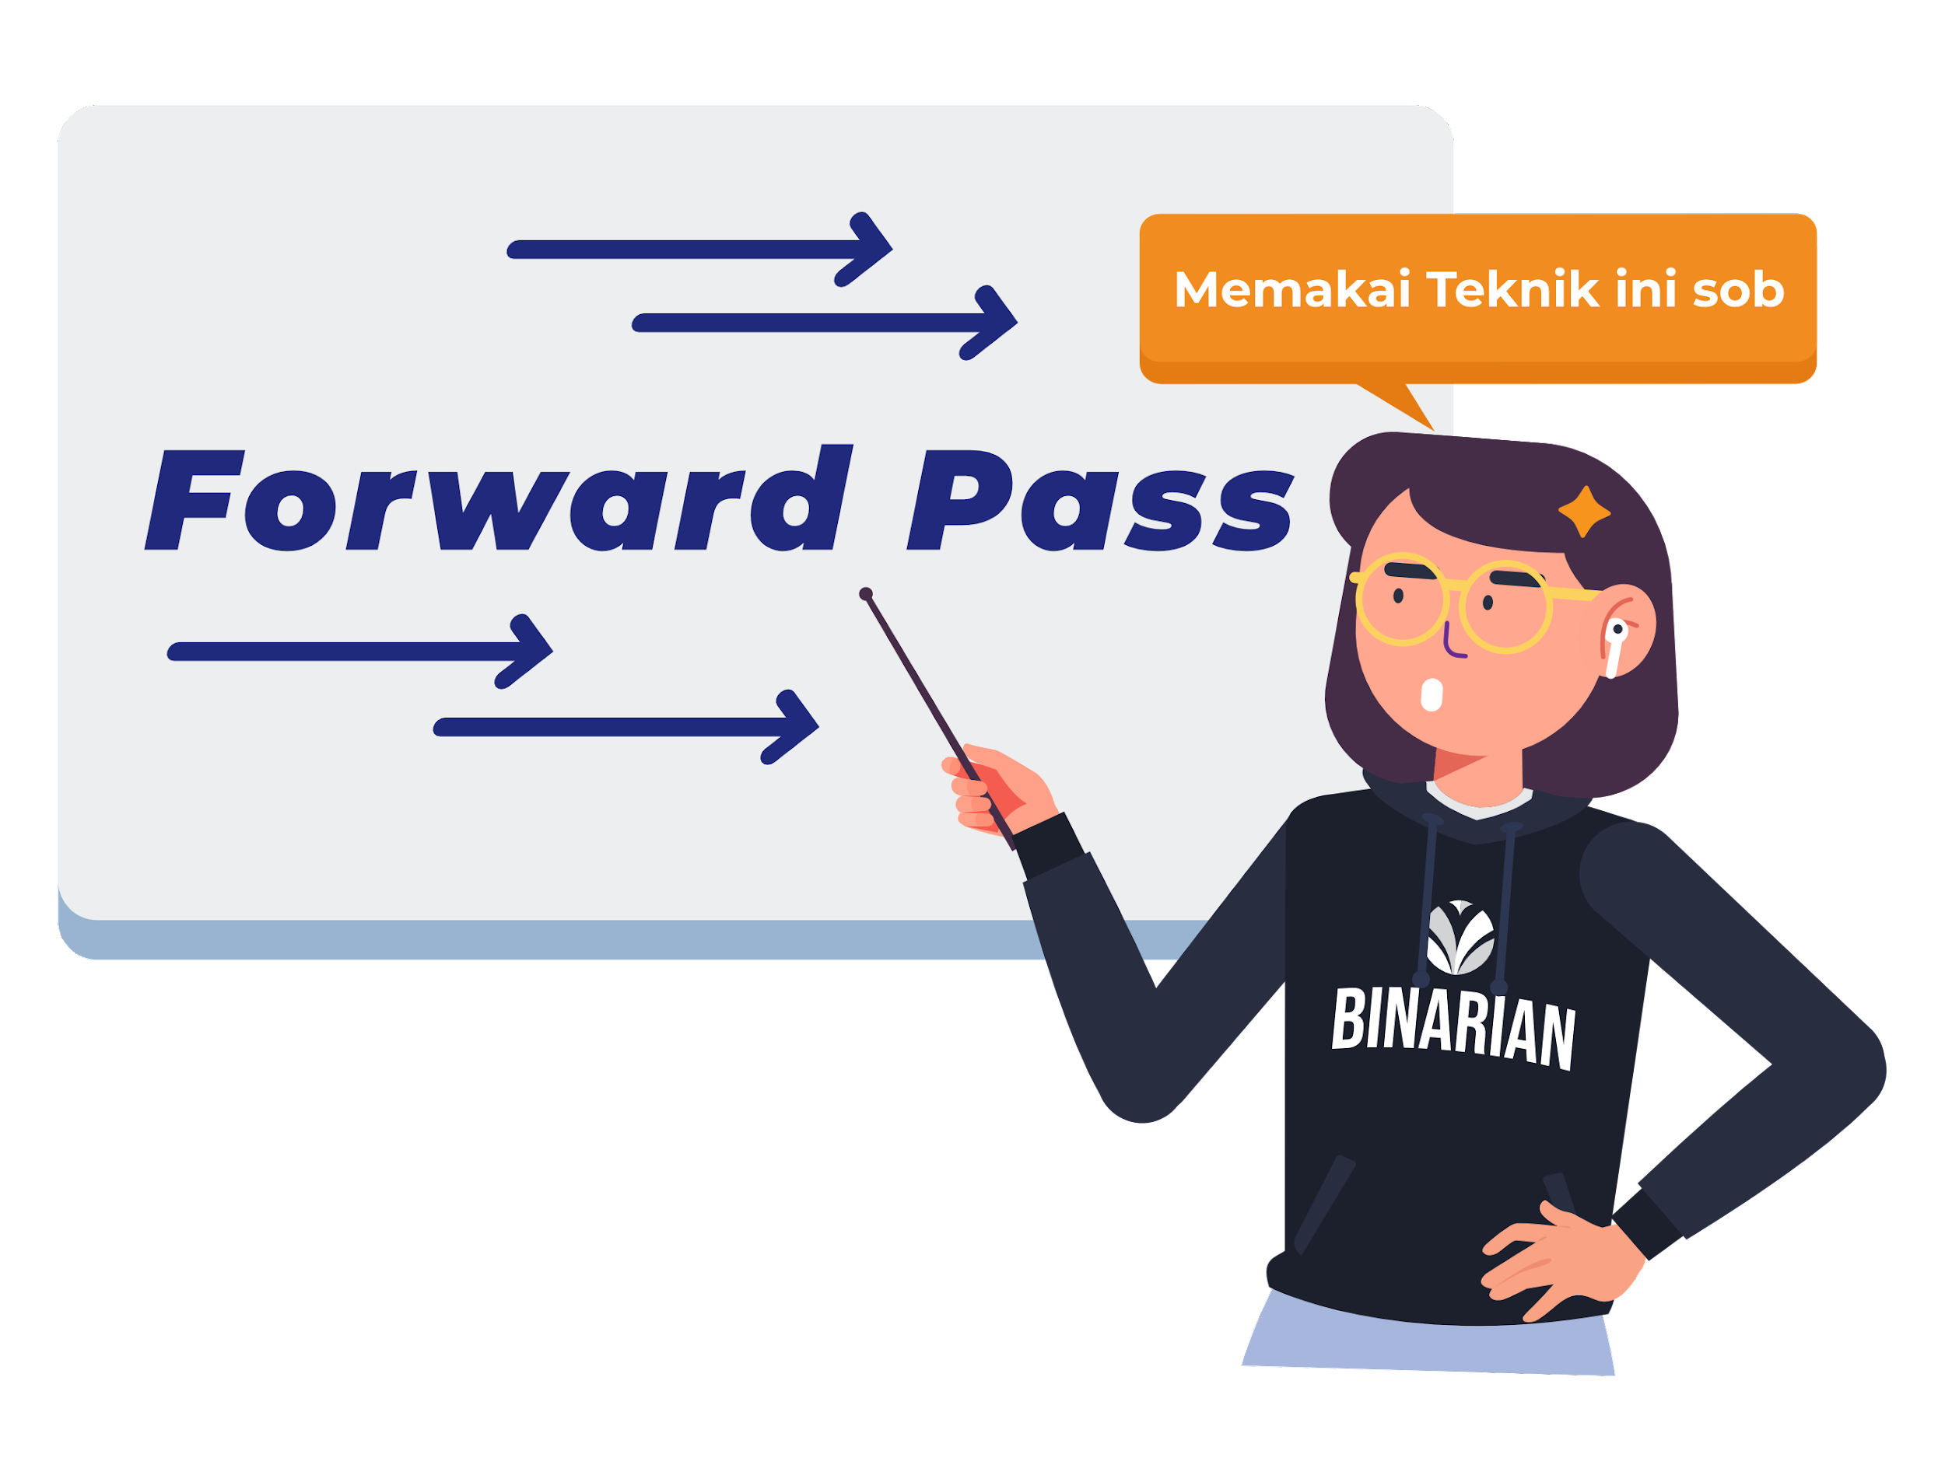
Gradient Descent
Jadi, fungsi ini akan terus memproses data dengan teknik forward pass sampai dekat atau sama dengan 0 (menuju = 0).
Artinya, metode ini akan terus meminimalkan error sampai ketemu model terbaik, gengs. Machine learning akan belajar dari error yang terjadi.
Kita langsung simak cara kerjanya aja, yuk!

Slide 29
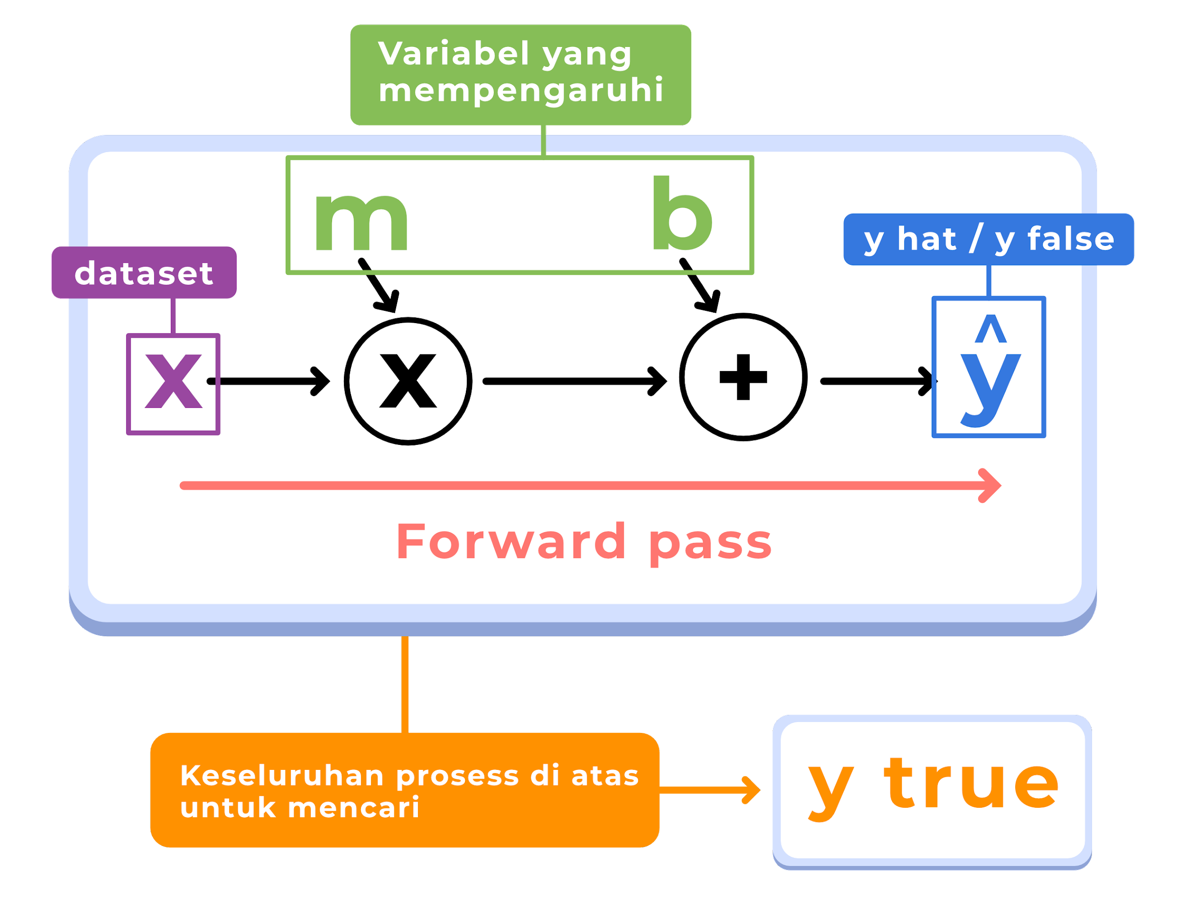
Gradient Descent
Begini lho proses machine Gradient Descent 👀
Coba sama-sama perhatikan konsep pada gambar dulu, ya.
Anggap “x” merupakan dataset. Nah, kita mau mencari hasil prediksi yang paling minim error atau mendekati nilai 0. Hasil tersebut kita namakan “y” atau y true.
Pada gradient pertama, kita akan melakukan forward pass atau operasi maju.

Slide 30
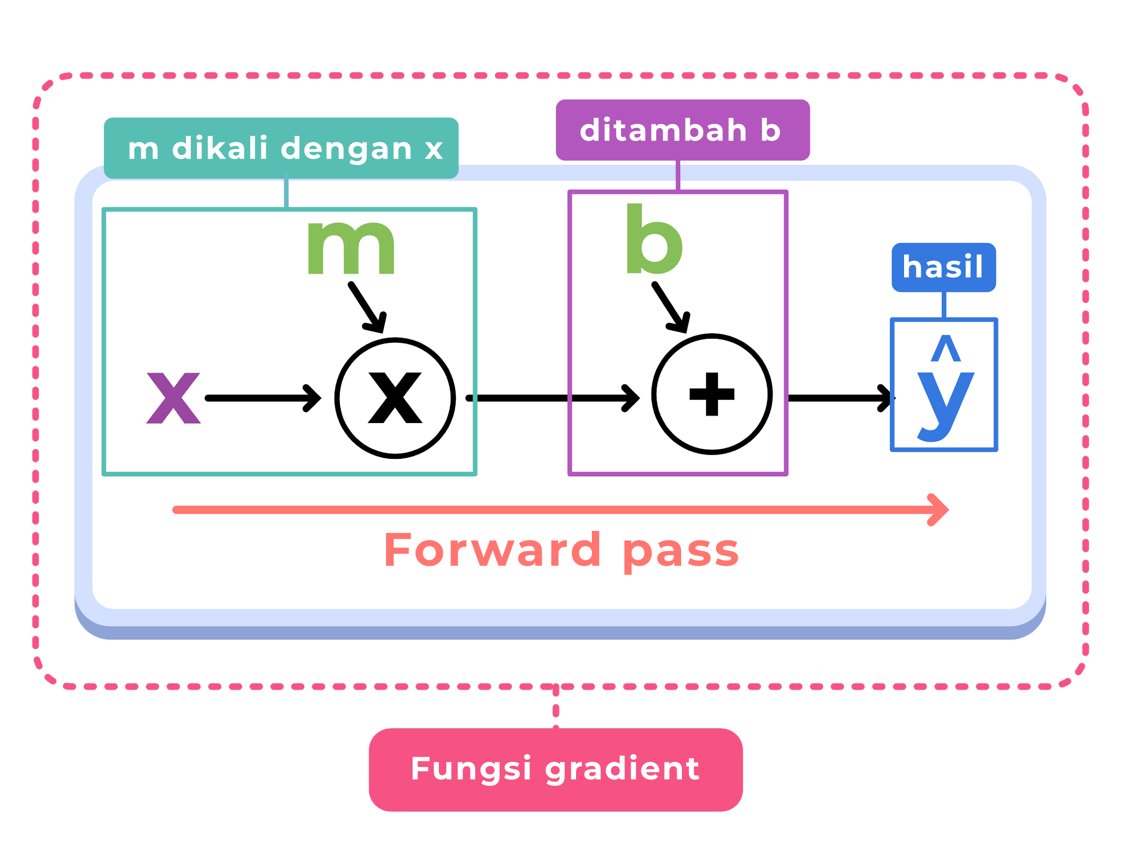
Gradient Descent
Kita cari tahu dulu “y hat” (false y) sebelum menemukan “y” (true). Caranya dengan “x” dikali “m”, lalu ditambah “b”.
Masih ingat ini fungsi apa? Yup, fungsi gradient atau garis miring, gengs.
Di tahap inilah kita melakukan forward pass atau operasi maju.

Slide 31
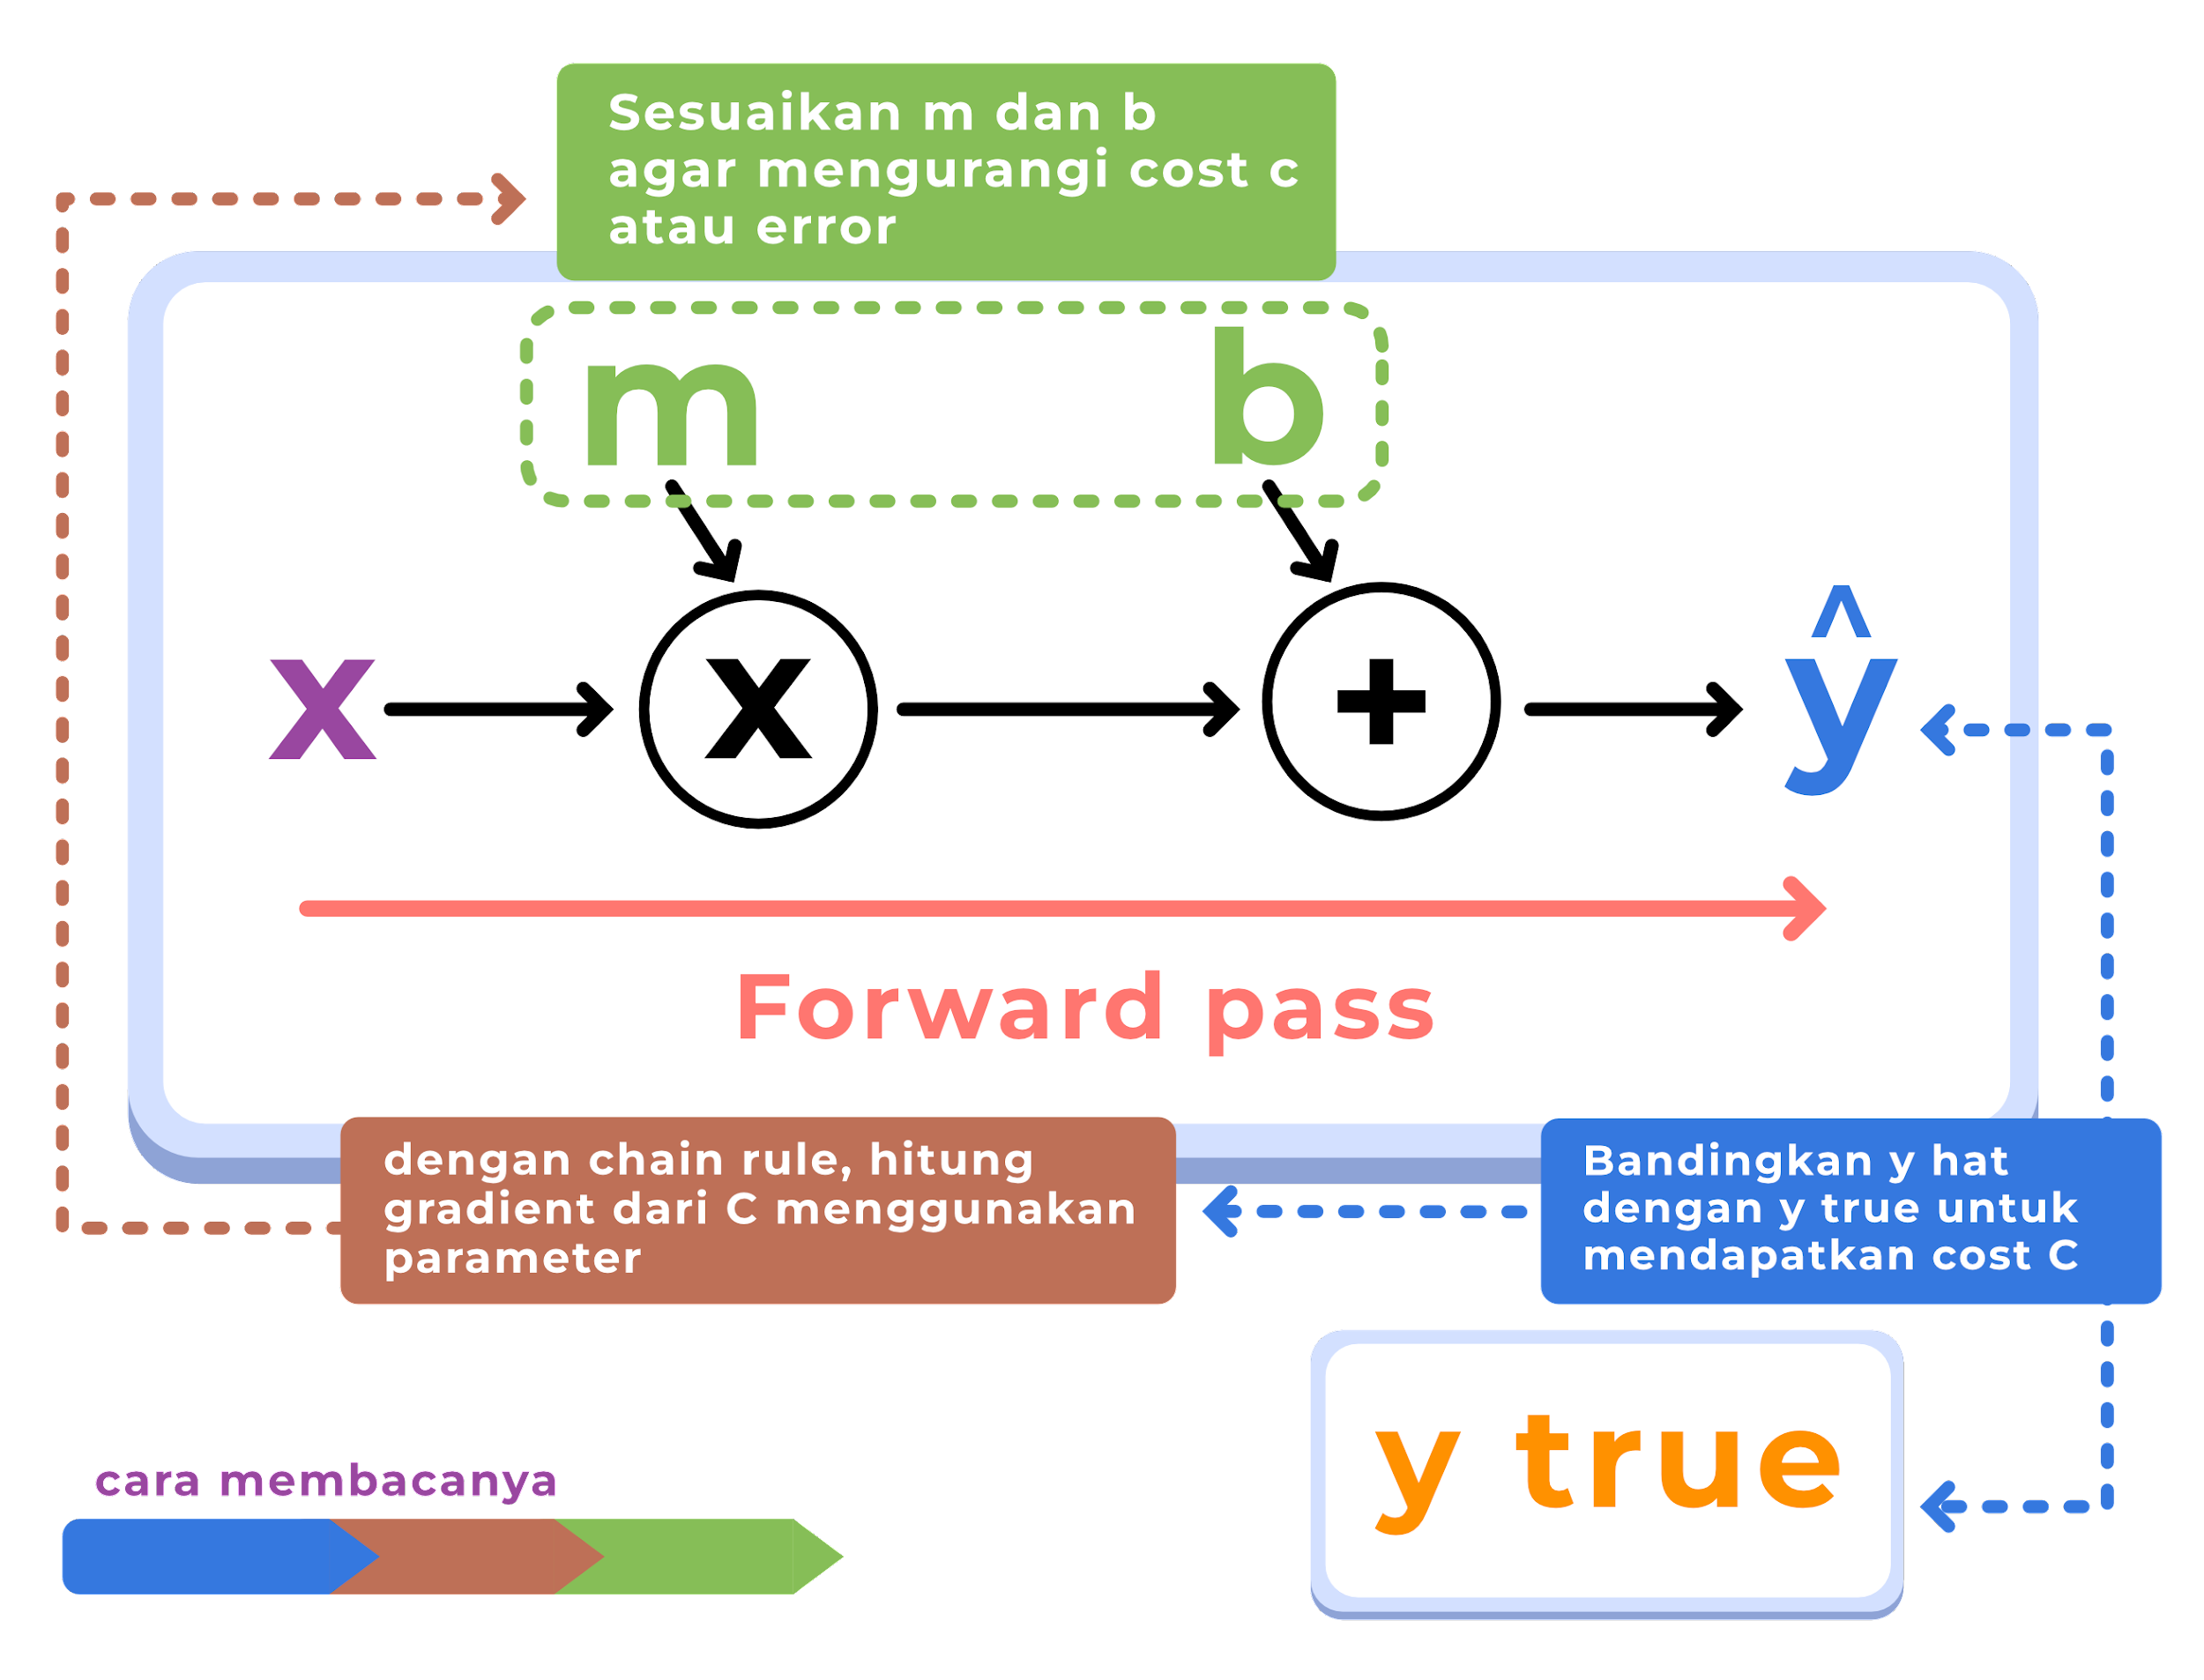
Gradient Descent
Kedua, bandingkan (compare) variabel “y hat” dengan “y” (true y) untuk mendapatkan nilai cost “C” atau konstanta.
Selanjutnya, dengan menggunakan chain rule, kita hitung gradient dari C dengan menggunakan parameters .
Langkah dari forward pass tadi, diulangi lagi dengan menyesuaikan “m” dan “b” agar mengurangi cost C atau error tadi, gengs.

Slide 32
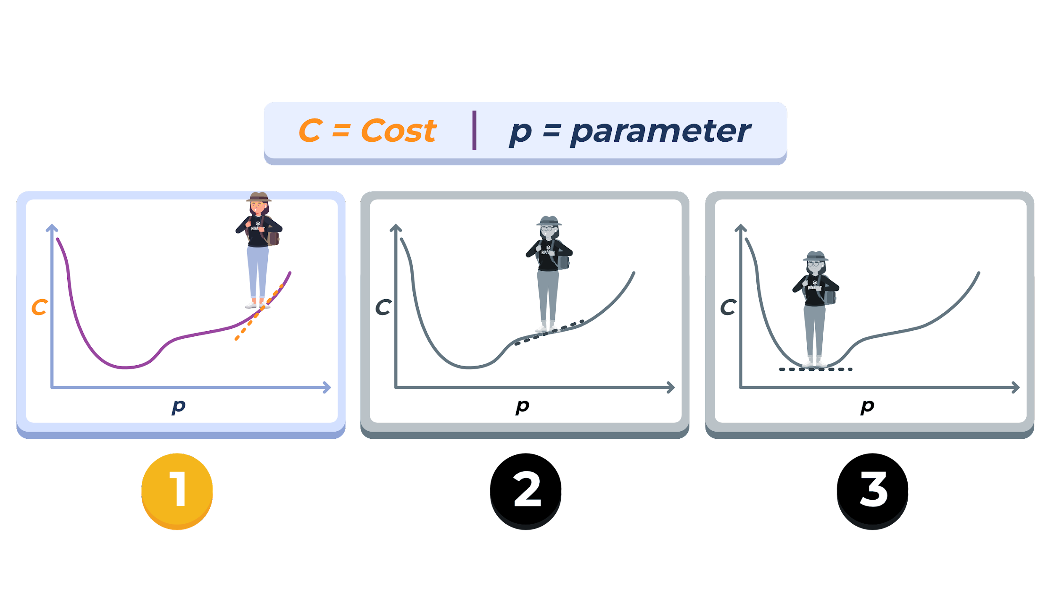
Gradient Descent
Terakhir nih, gengs. Dari beberapa pengulangan tadi, kita mencari nilai error yang paling kecil. Prinsip ini sama seperti Sabrina yang turun gunung saat berkabut.
Di gambar pertama, Sabrina berada di puncak. Karena berkabut, Sabrina mulai meraba-raba jalan menuju ke xsuatu titik yang paling minim bahaya.
FYI, sumbu X menunjukkan parameter, ya. Sedangkan sumbu Y menunjukkan cost atau error.

Slide 33
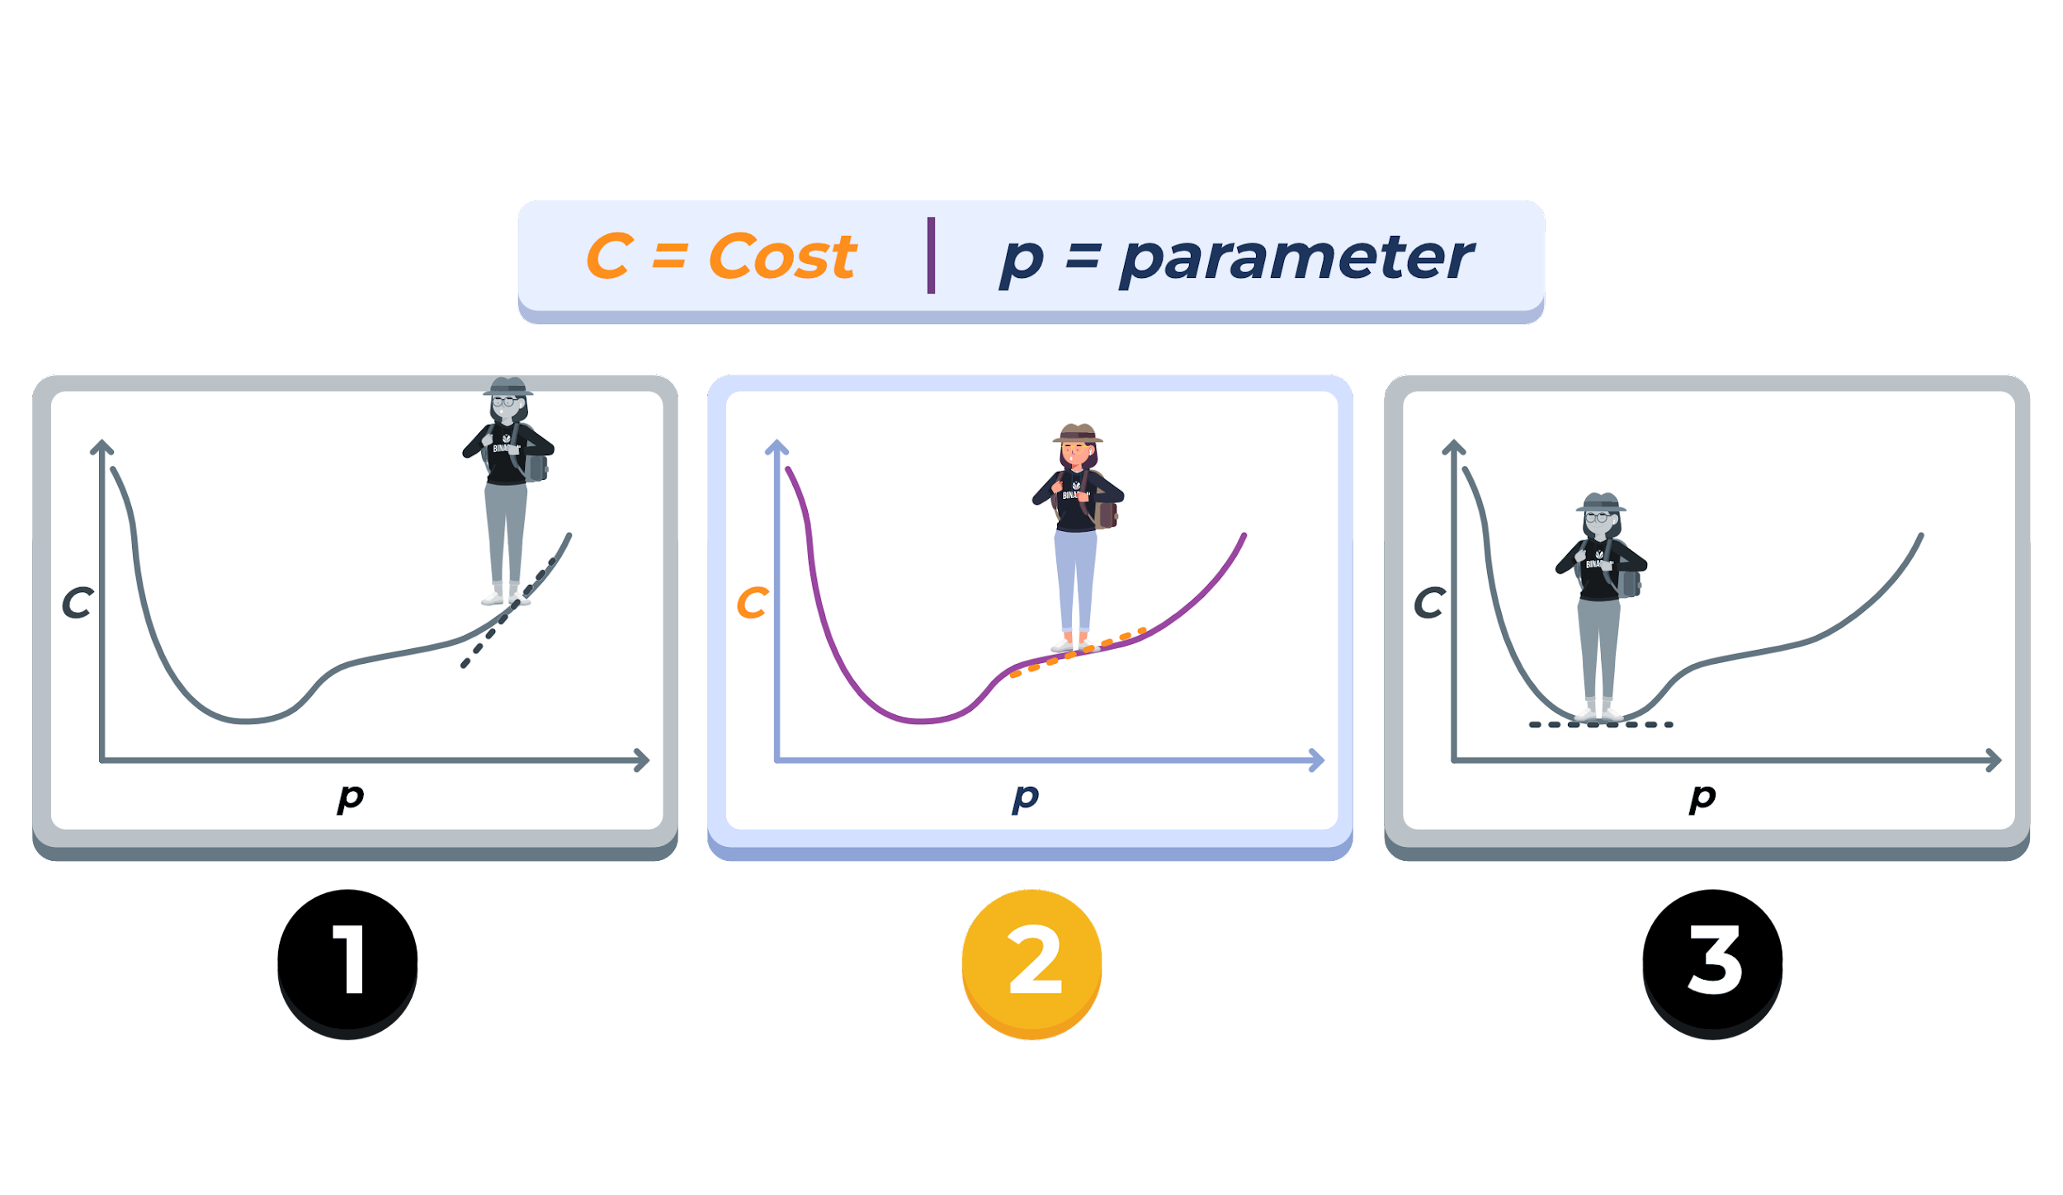
Gradient Descent
Di gambar kedua, Sabrina berhasil sampai di suatu titik. Kemudian berusaha turun lagi ke titik yang lebih landai.

Slide 34
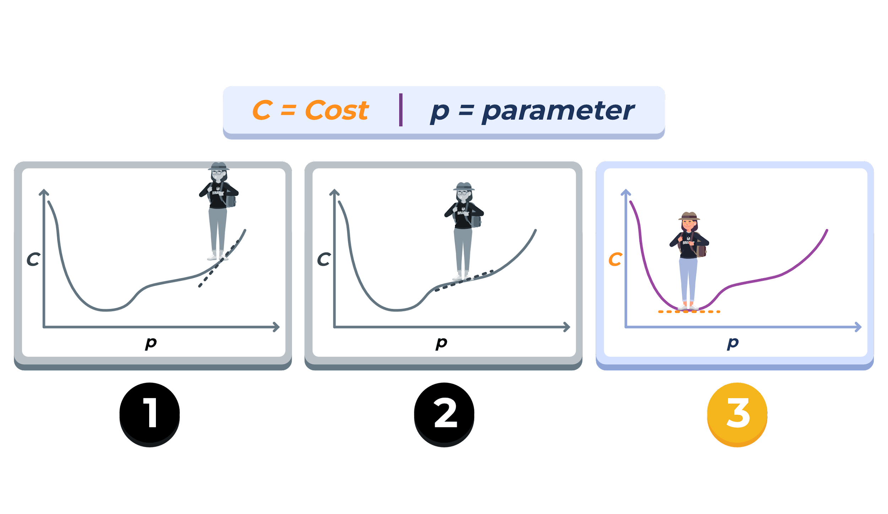
Gradient Descent
Di gambar ketiga, dari titik yang sudah dicapai, Sabrina kembali menyusuri jalan menuju kaki bukit.
Setelah latihan sebelumnya dan percobaan berulang kali. Akhirnya, Sabrina berhasil menuruni gunung dengan selamat. 🎉
Gradient Descent juga sama, kita dapat melakukan perhitungan untuk mendapatkan nilai error (cost) paling kecil.

Slide 35

Gradient Descent
Nah, itu tadi penjelasan dari Gradient Descent. Sampai sini semakin terbayang ya cara kerja metode ini.
Biar makin paham, kita mau ajak kamu untuk mencoba praktik Gradient Descent ini, yuk lesgow!

Slide 36

Gradient Descent
Sebelum praktik, siapin ini dulu…
Konsep dan fungsi Gradient Descent udah tahu ✅ Analoginya juga udah belajar ✅ Tinggal praktikkan ke Python~
Eits, sebelum itu, kita juga perlu mempersiapkan Torch untuk Machine Learning saat menerapkan Gradient Descent ini.
Oiya, Matplotlib juga bakal digunain lagi ya gengs untuk praktik kali ini. Kalau udah siap semua, langsung gas aja ke slide selanjutnya 💨

Slide 37
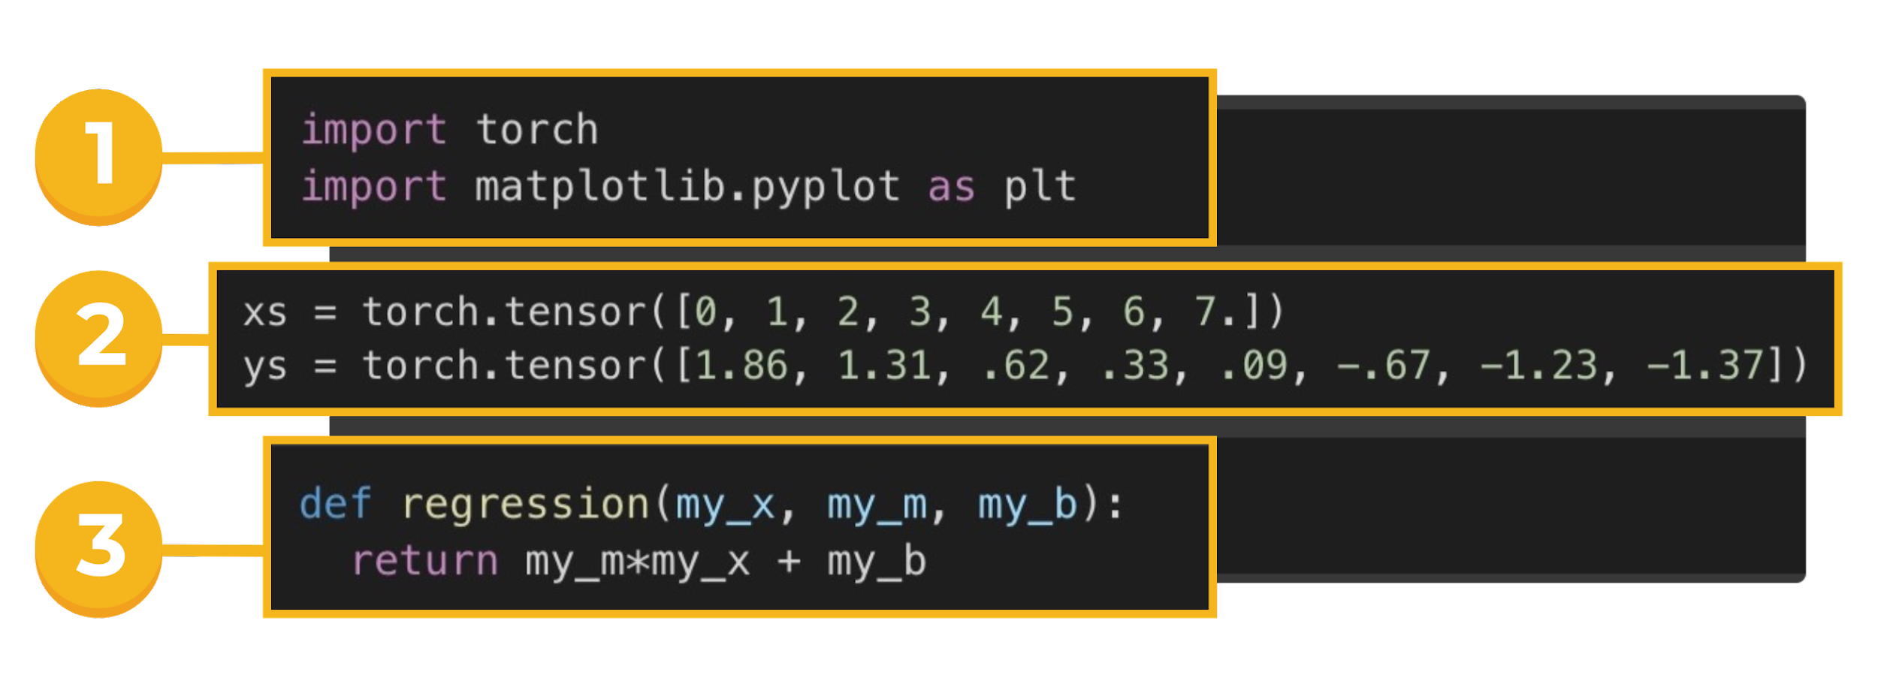
Gradient Descent
Penerapan Gradient Descent di Python akan seperti ini 👇
Yuk, langsung aja kita ikuti langkah-langkahnya:
Import Torch dan Matplotlib di Python. Library Torch biasa digunakan untuk model Deep Learning dan mempraktikkan tugas Numpy.
Definisikan data ke dalam variabel “xs” dan “ys”
Definisikan persamaan regresi pada fungsi seperti di Gambar 3.

Slide 38
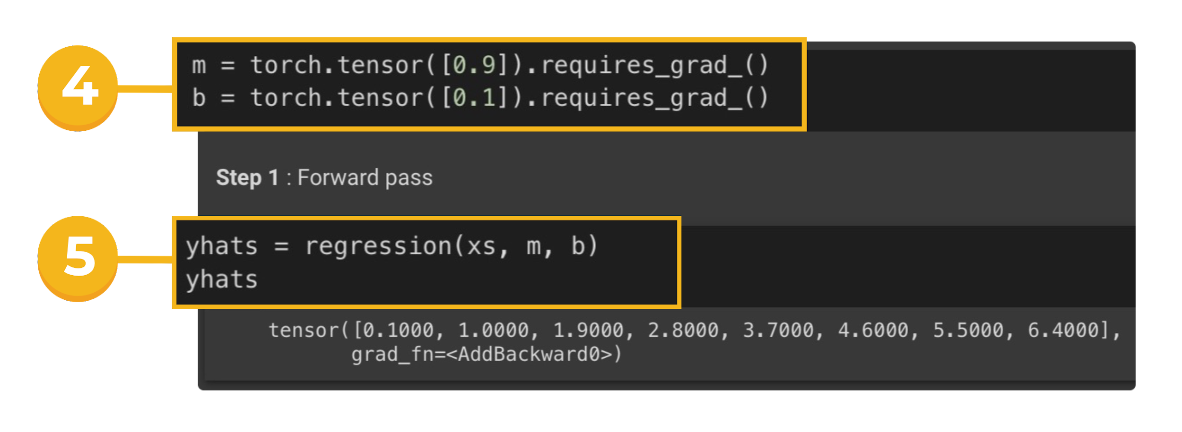
Gradient Descent
Yuhuu… mari kita lanjut langkah berikutnya! 😁
4. Definisikan slope pada variabel “m” dan “b”
5. Selanjutnya, lakukan “Forward Pass” sehingga menghasilkan “yhats”.

Slide 39
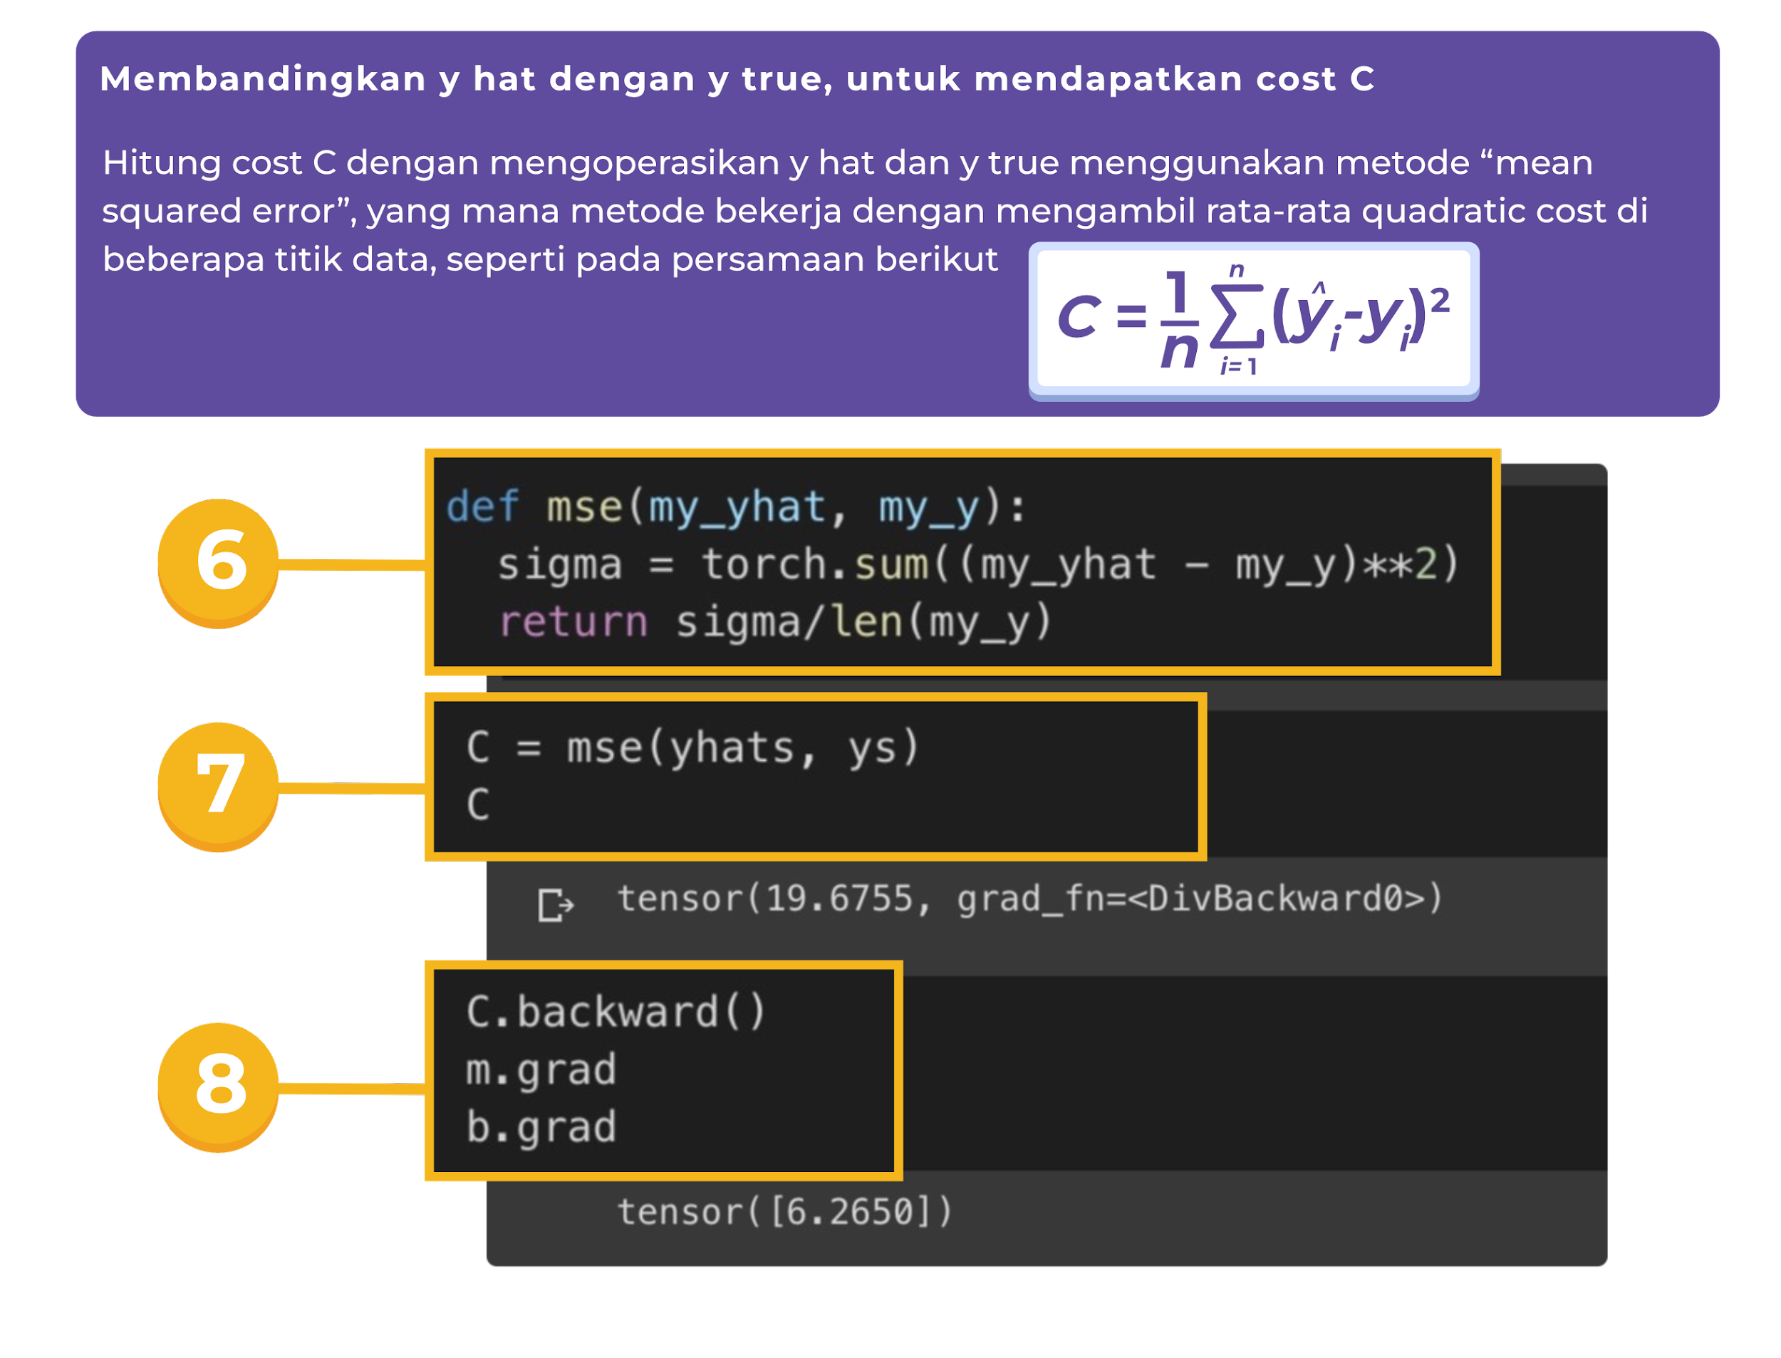
Gradient Descent
Masih ada lagi nih…
6. Tulis metode “mean squared error” pada Python.
7. Kemudian, hitung nilai cost.
8. Gunakan autodiff untuk menghitung gradient dari C dengan parameters “m” dan “b”.

Slide 40
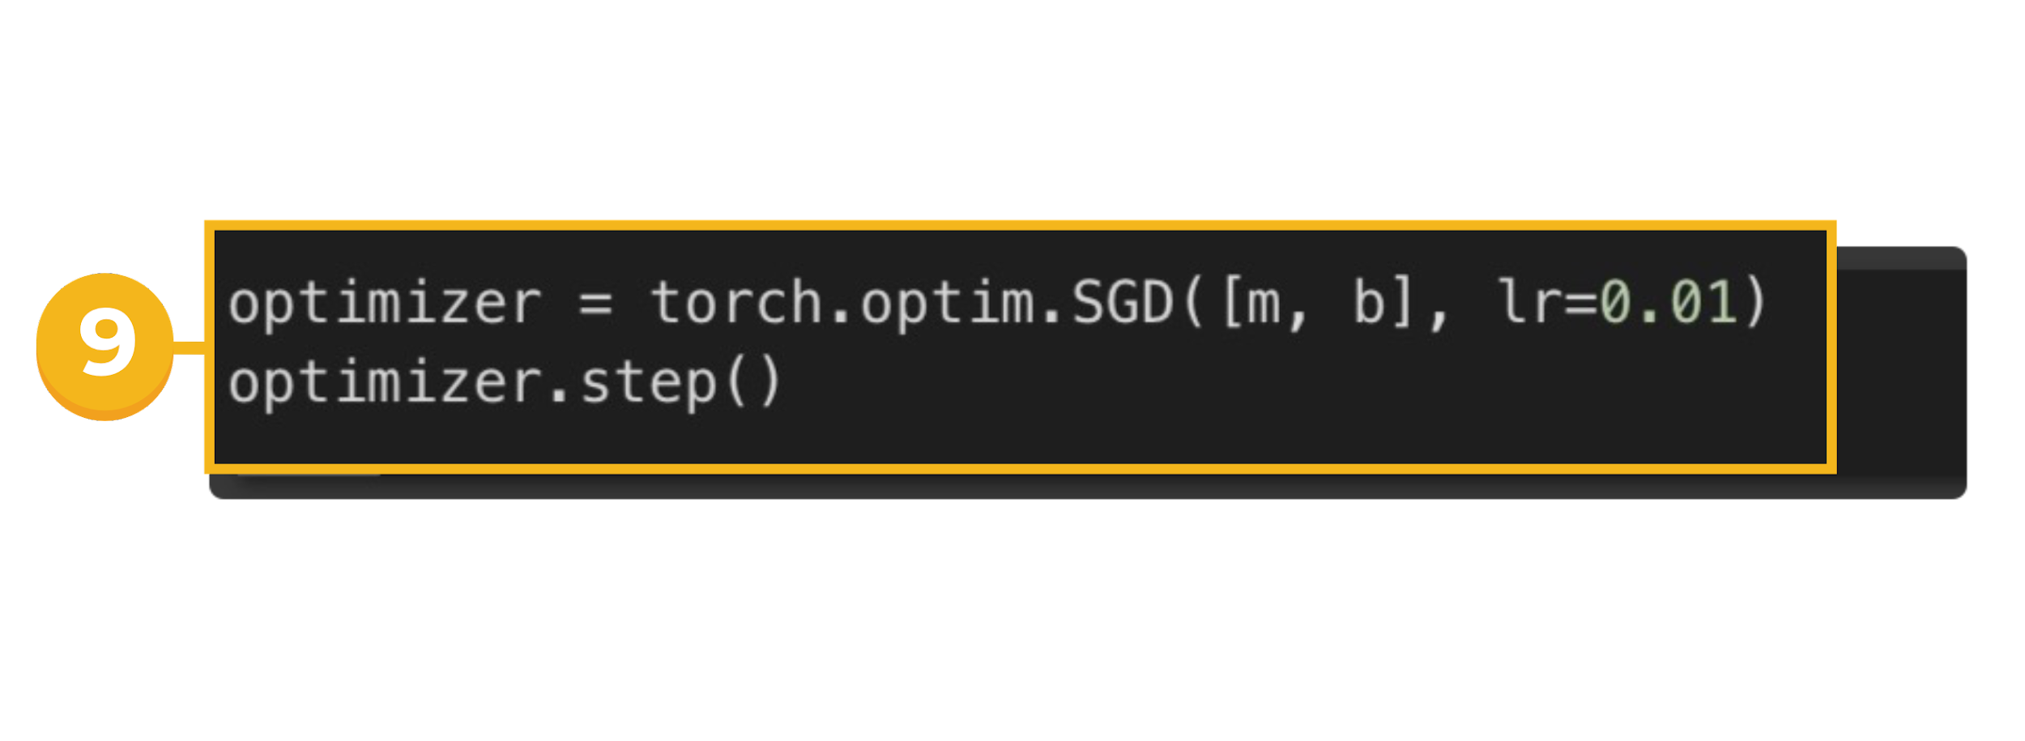
Gradient Descent
Sabar… masih ada langkah selanjutnya. 😁
9. Jalankan Gradient Descent dengan perintah seperti pada gambar.

Slide 41
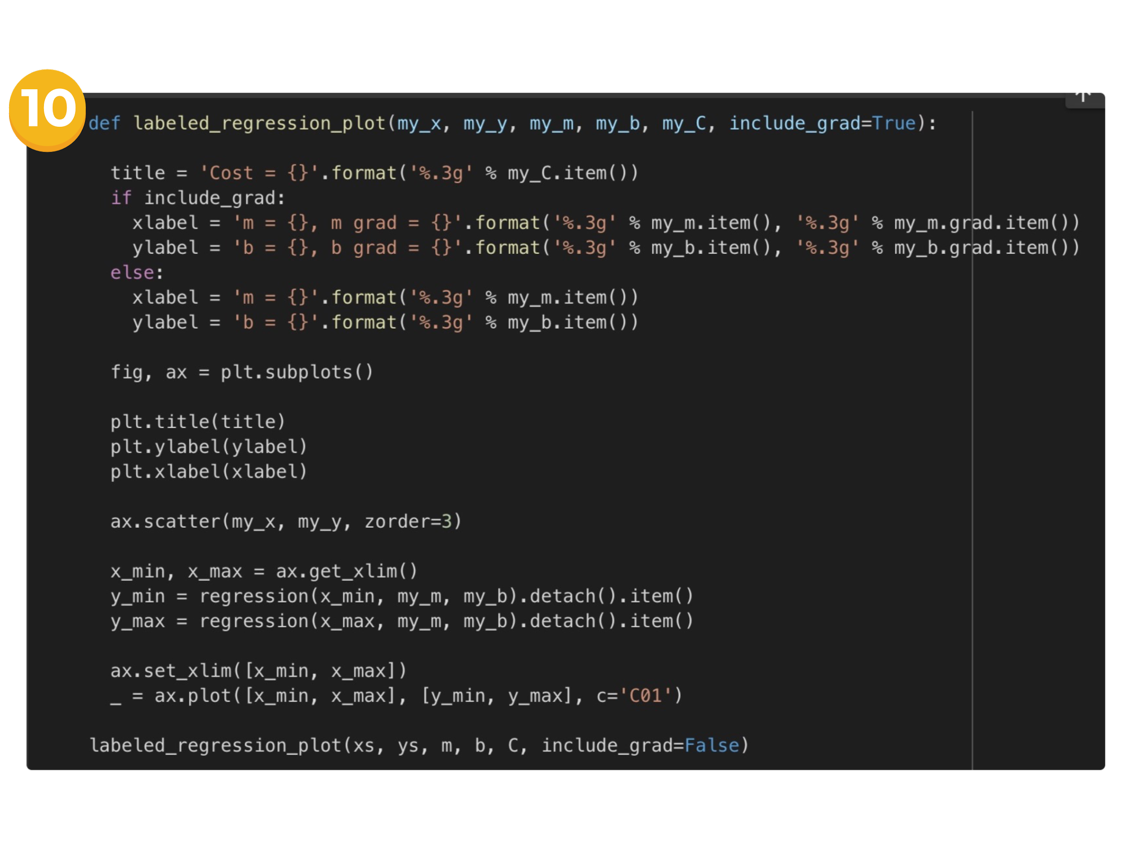
Gradient Descent
Kita memasuki langkah terakhir~
10. Masukkan perintah untuk visualisasi, Command seperti yang ada pada gambar, ya gengs.
Jeng… jeng… jeng… yuk kita lihat bentuk visualisasinya di slide selanjutnya.

Slide 42
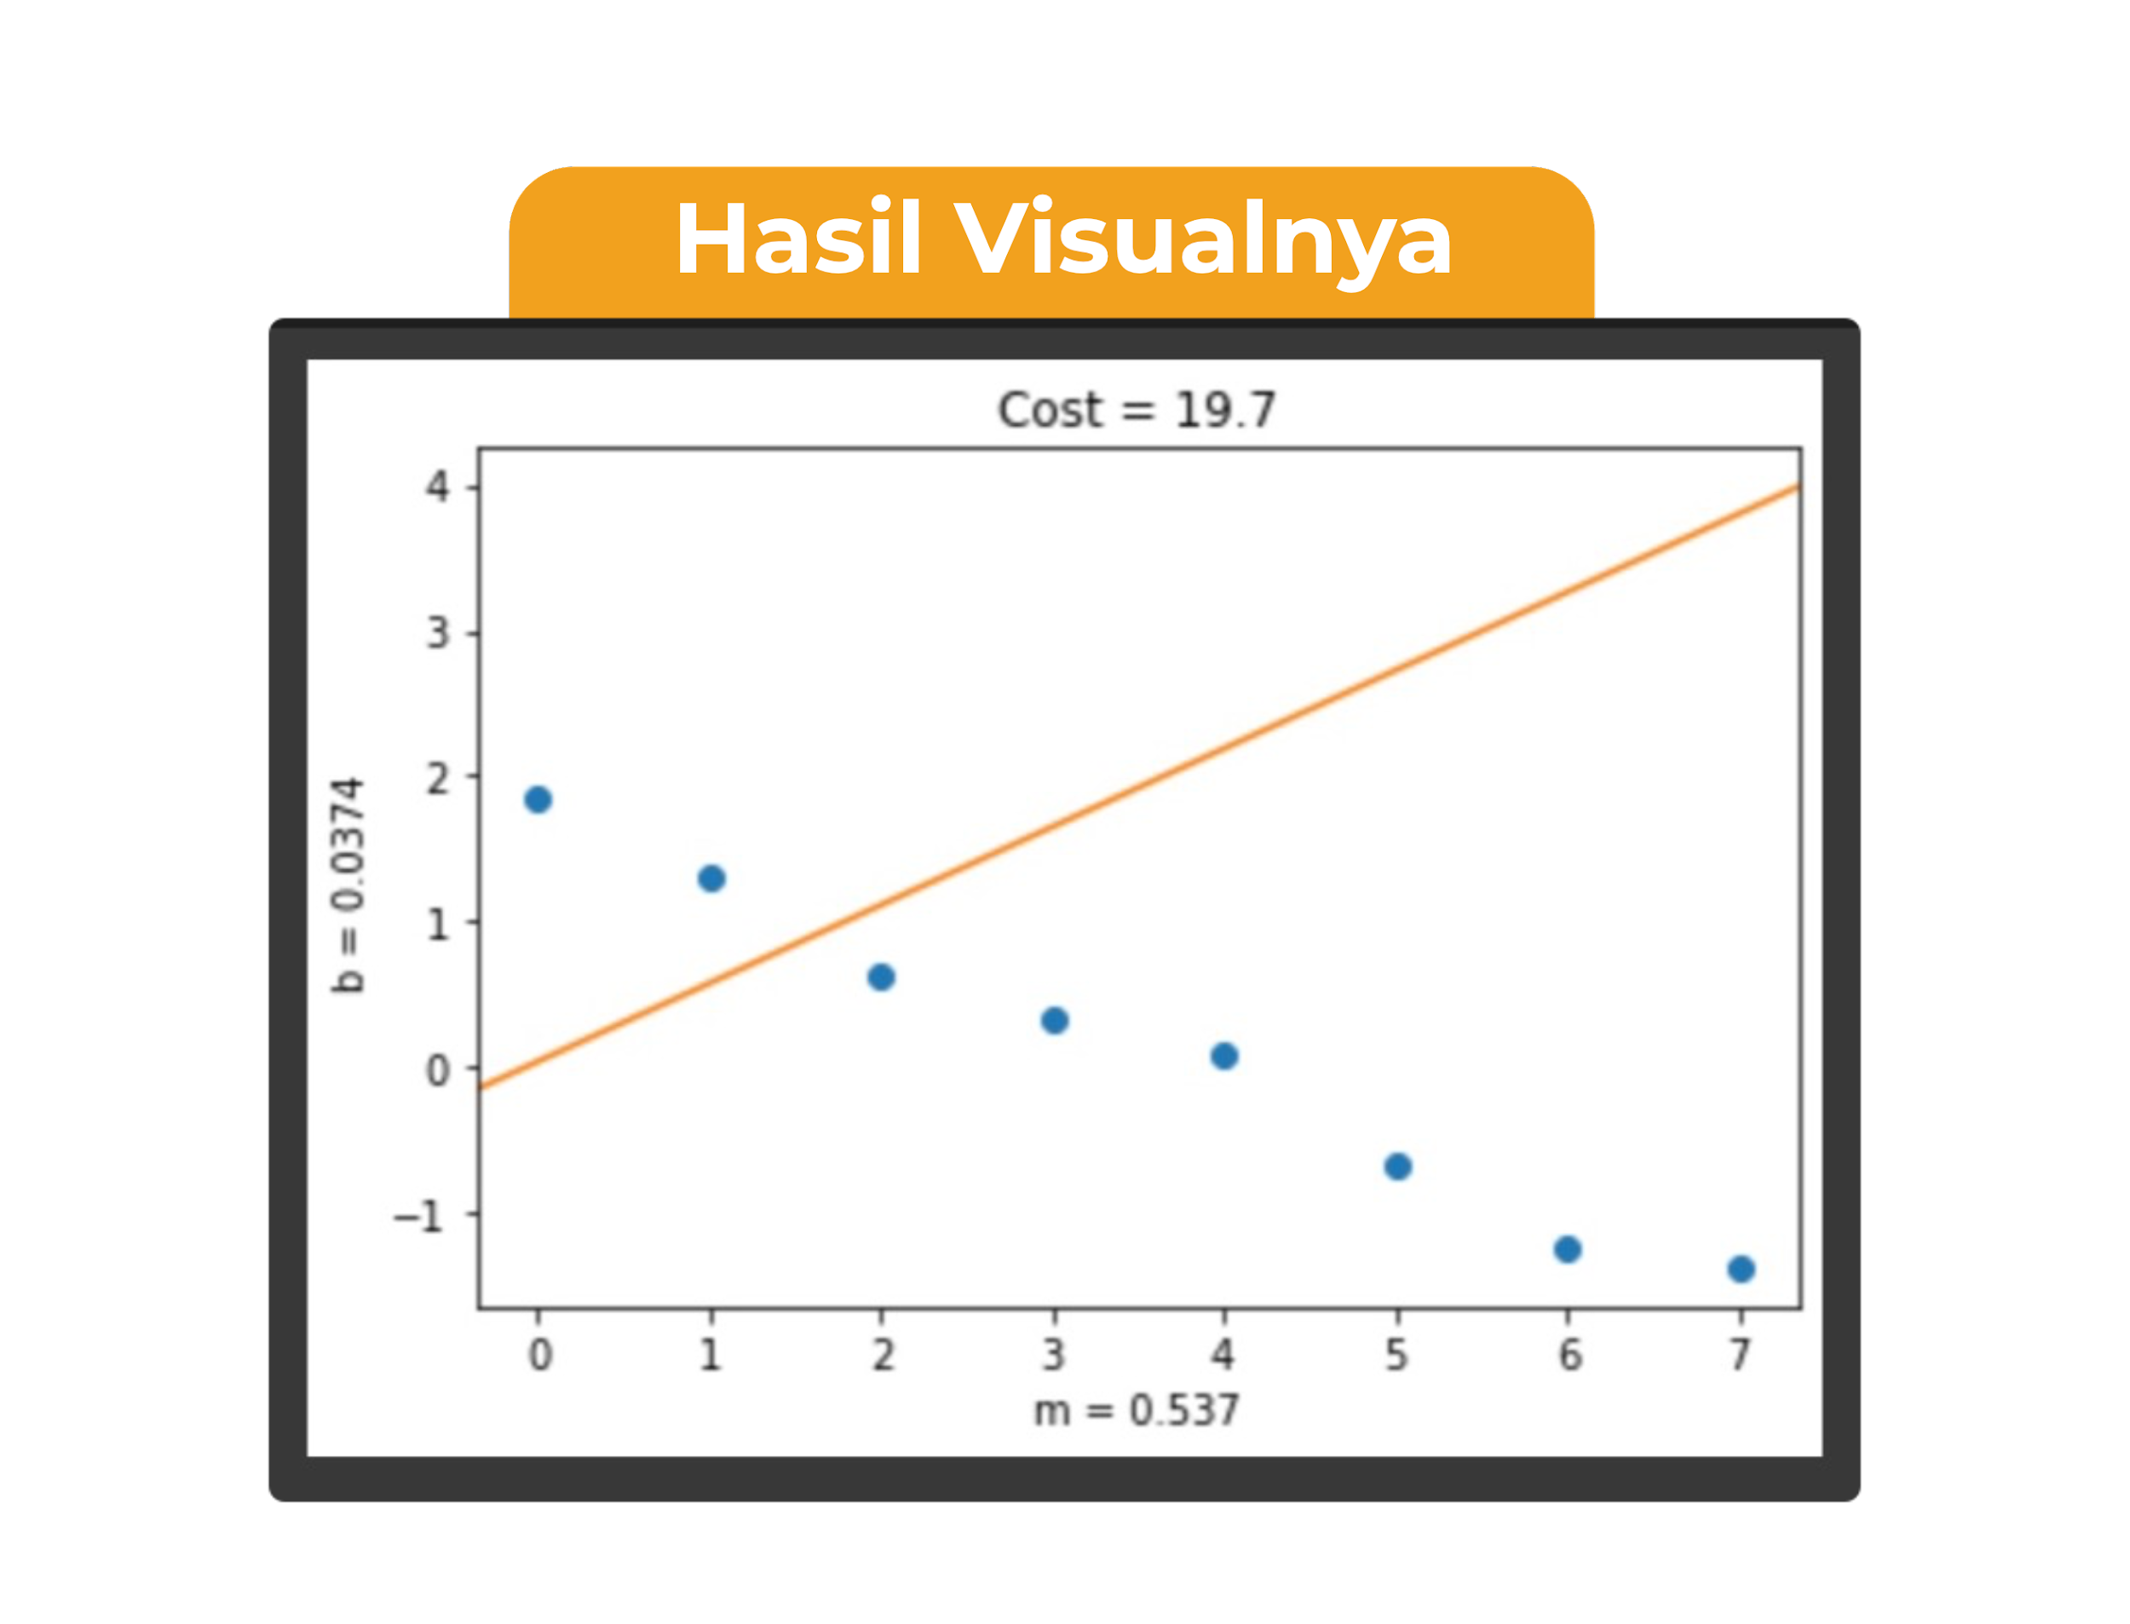
Gradient Descent
Bimsalabim!!! 🌟🌟🌟
Ini dia gengs visualisasi hasil pemrosesan Gradient Descent.

Slide 43

Receiver-Operating Characteristic (ROC)
Habis refreshing, kita kerja lagi ya Sab ngurusin promo Akhir Tahun.
Mengkluster data menggunakan PCA udah. Cara menentukan harganya juga udah nih dengan Gradient Descent.
Eits tapi, Sabrina juga perlu tahu nih tentang Receiver-Operating Characteristic (ROC).

Slide 44

Receiver-Operating Characteristic (ROC)
Nggak cuma Gradient Descent aja nih yang bisa pakai Kalkulus Multivariat.
Ada satu lagi penerapan kalkulusnya, yaitu Receiver-Operating Characteristic (ROC).
Tapi, emang ROC apa sih? Langsung kita pelajari aja, Bestie 💅

Slide 45
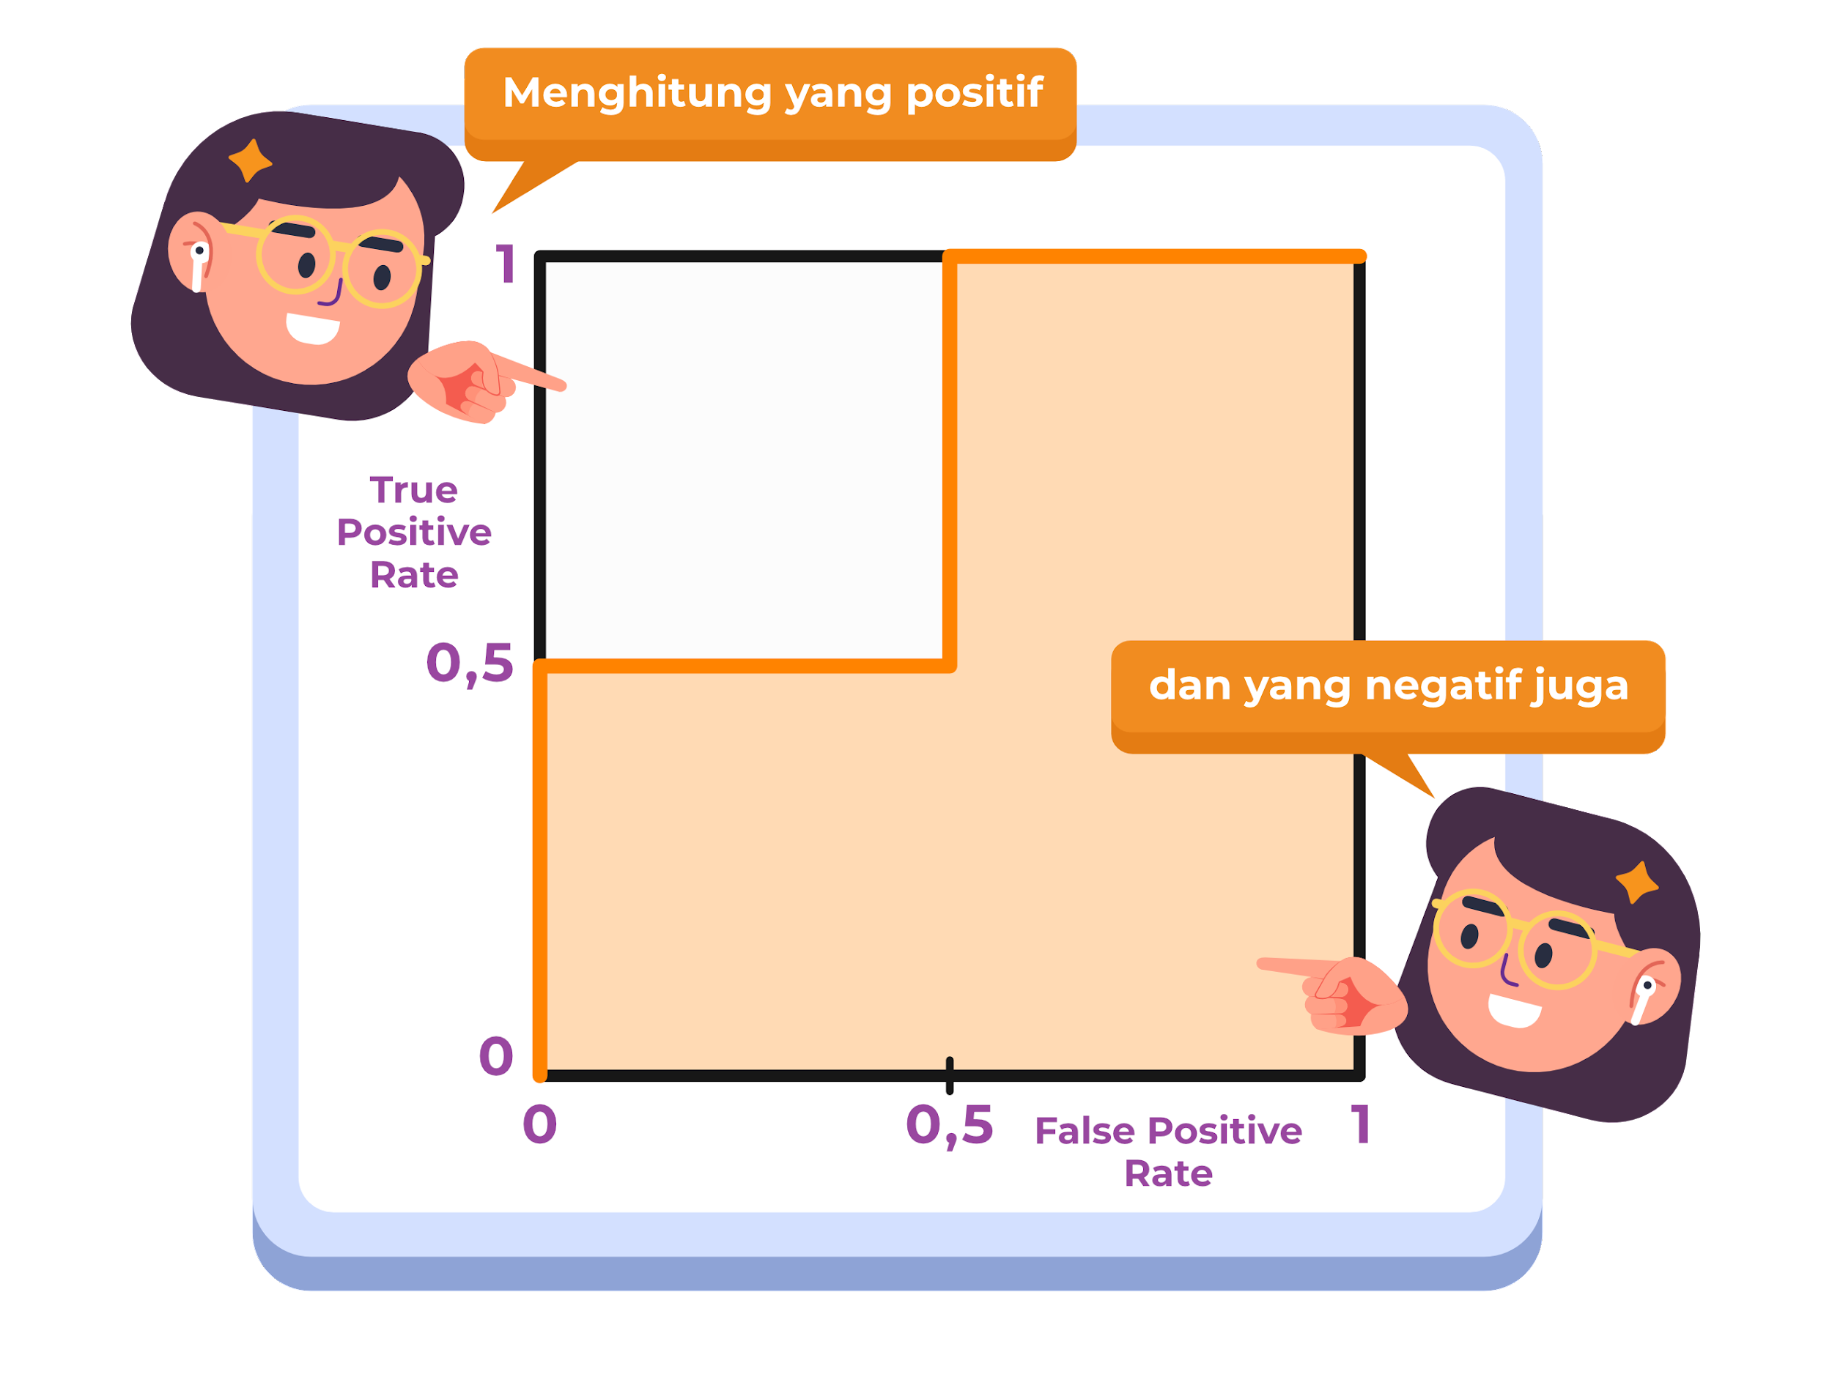
Receiver-Operating Characteristic (ROC)
Jadi ini lho ROC…
ROC Curve atau kurva ROC merupakan salah satu metode evaluasi dalam Machine Learning.
Kurva ini akan menghitung area True Positive Rate dan False Positive Rate dari hasil evaluasi pada data testing.
Tapi, apa maksud dari true positive rate dan false positive rate, ya? 🤔

Slide 46
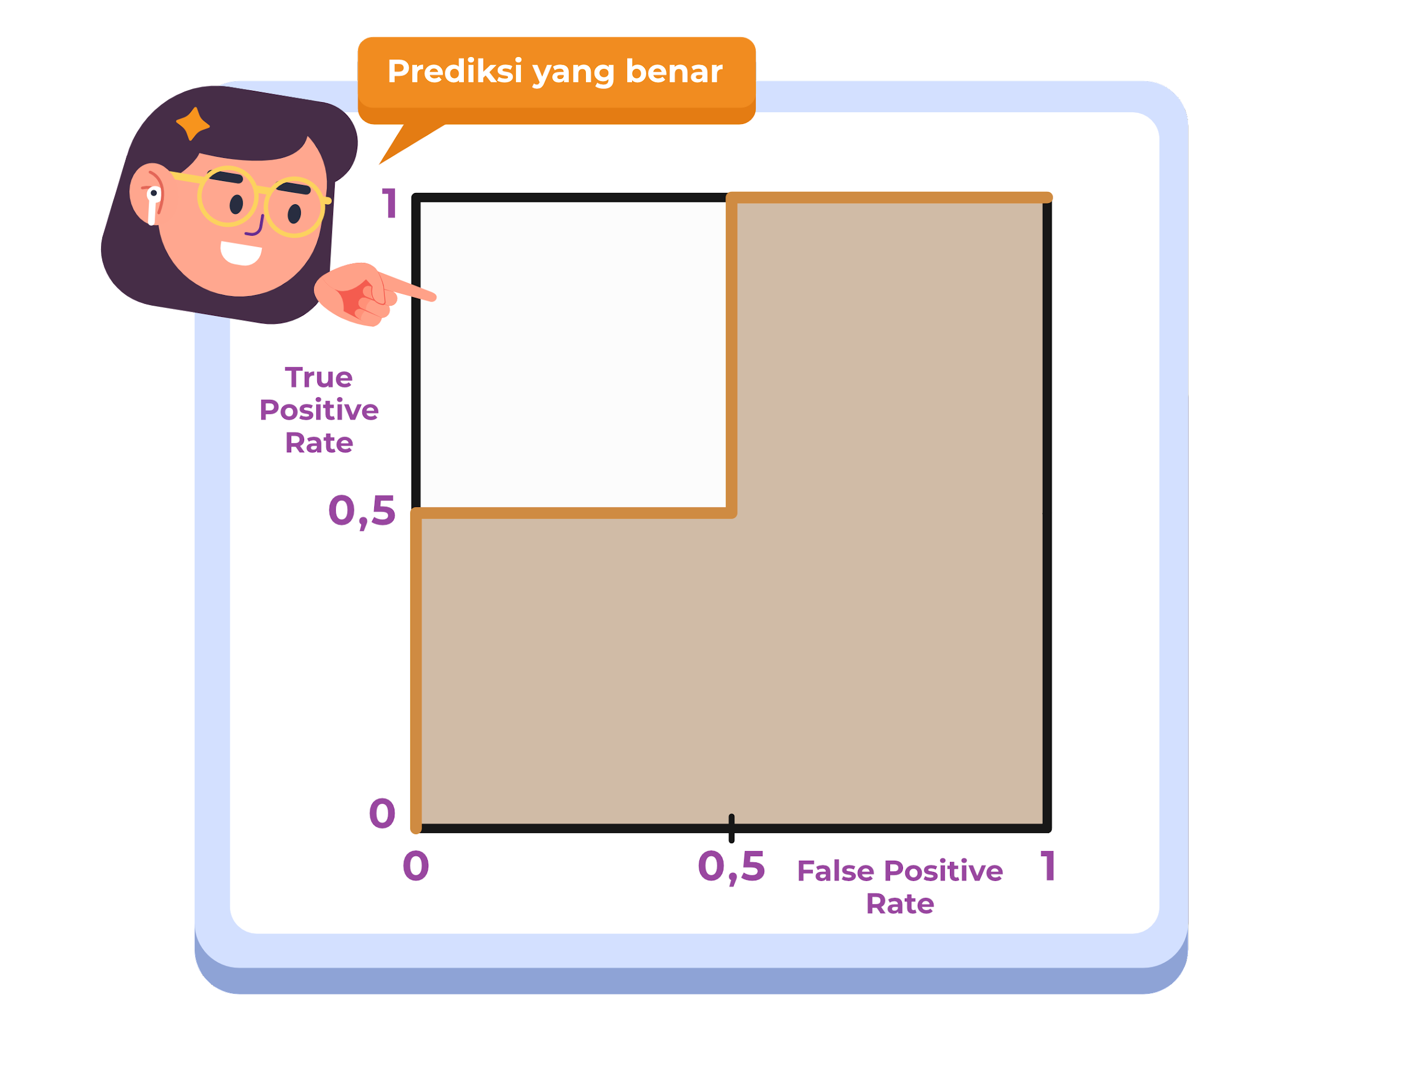
Receiver-Operating Characteristic (ROC)
Ini yang kita cari ✅
Dari namanya kayaknya udah ketebak deh kalau True positive rate menunjukkan proporsi prediksi yang benar.
Dalam kurva seperti yang ada di gambar, kemungkinan prediksi yang benar ditunjukkan oleh gambar putih, gengs.

Slide 47
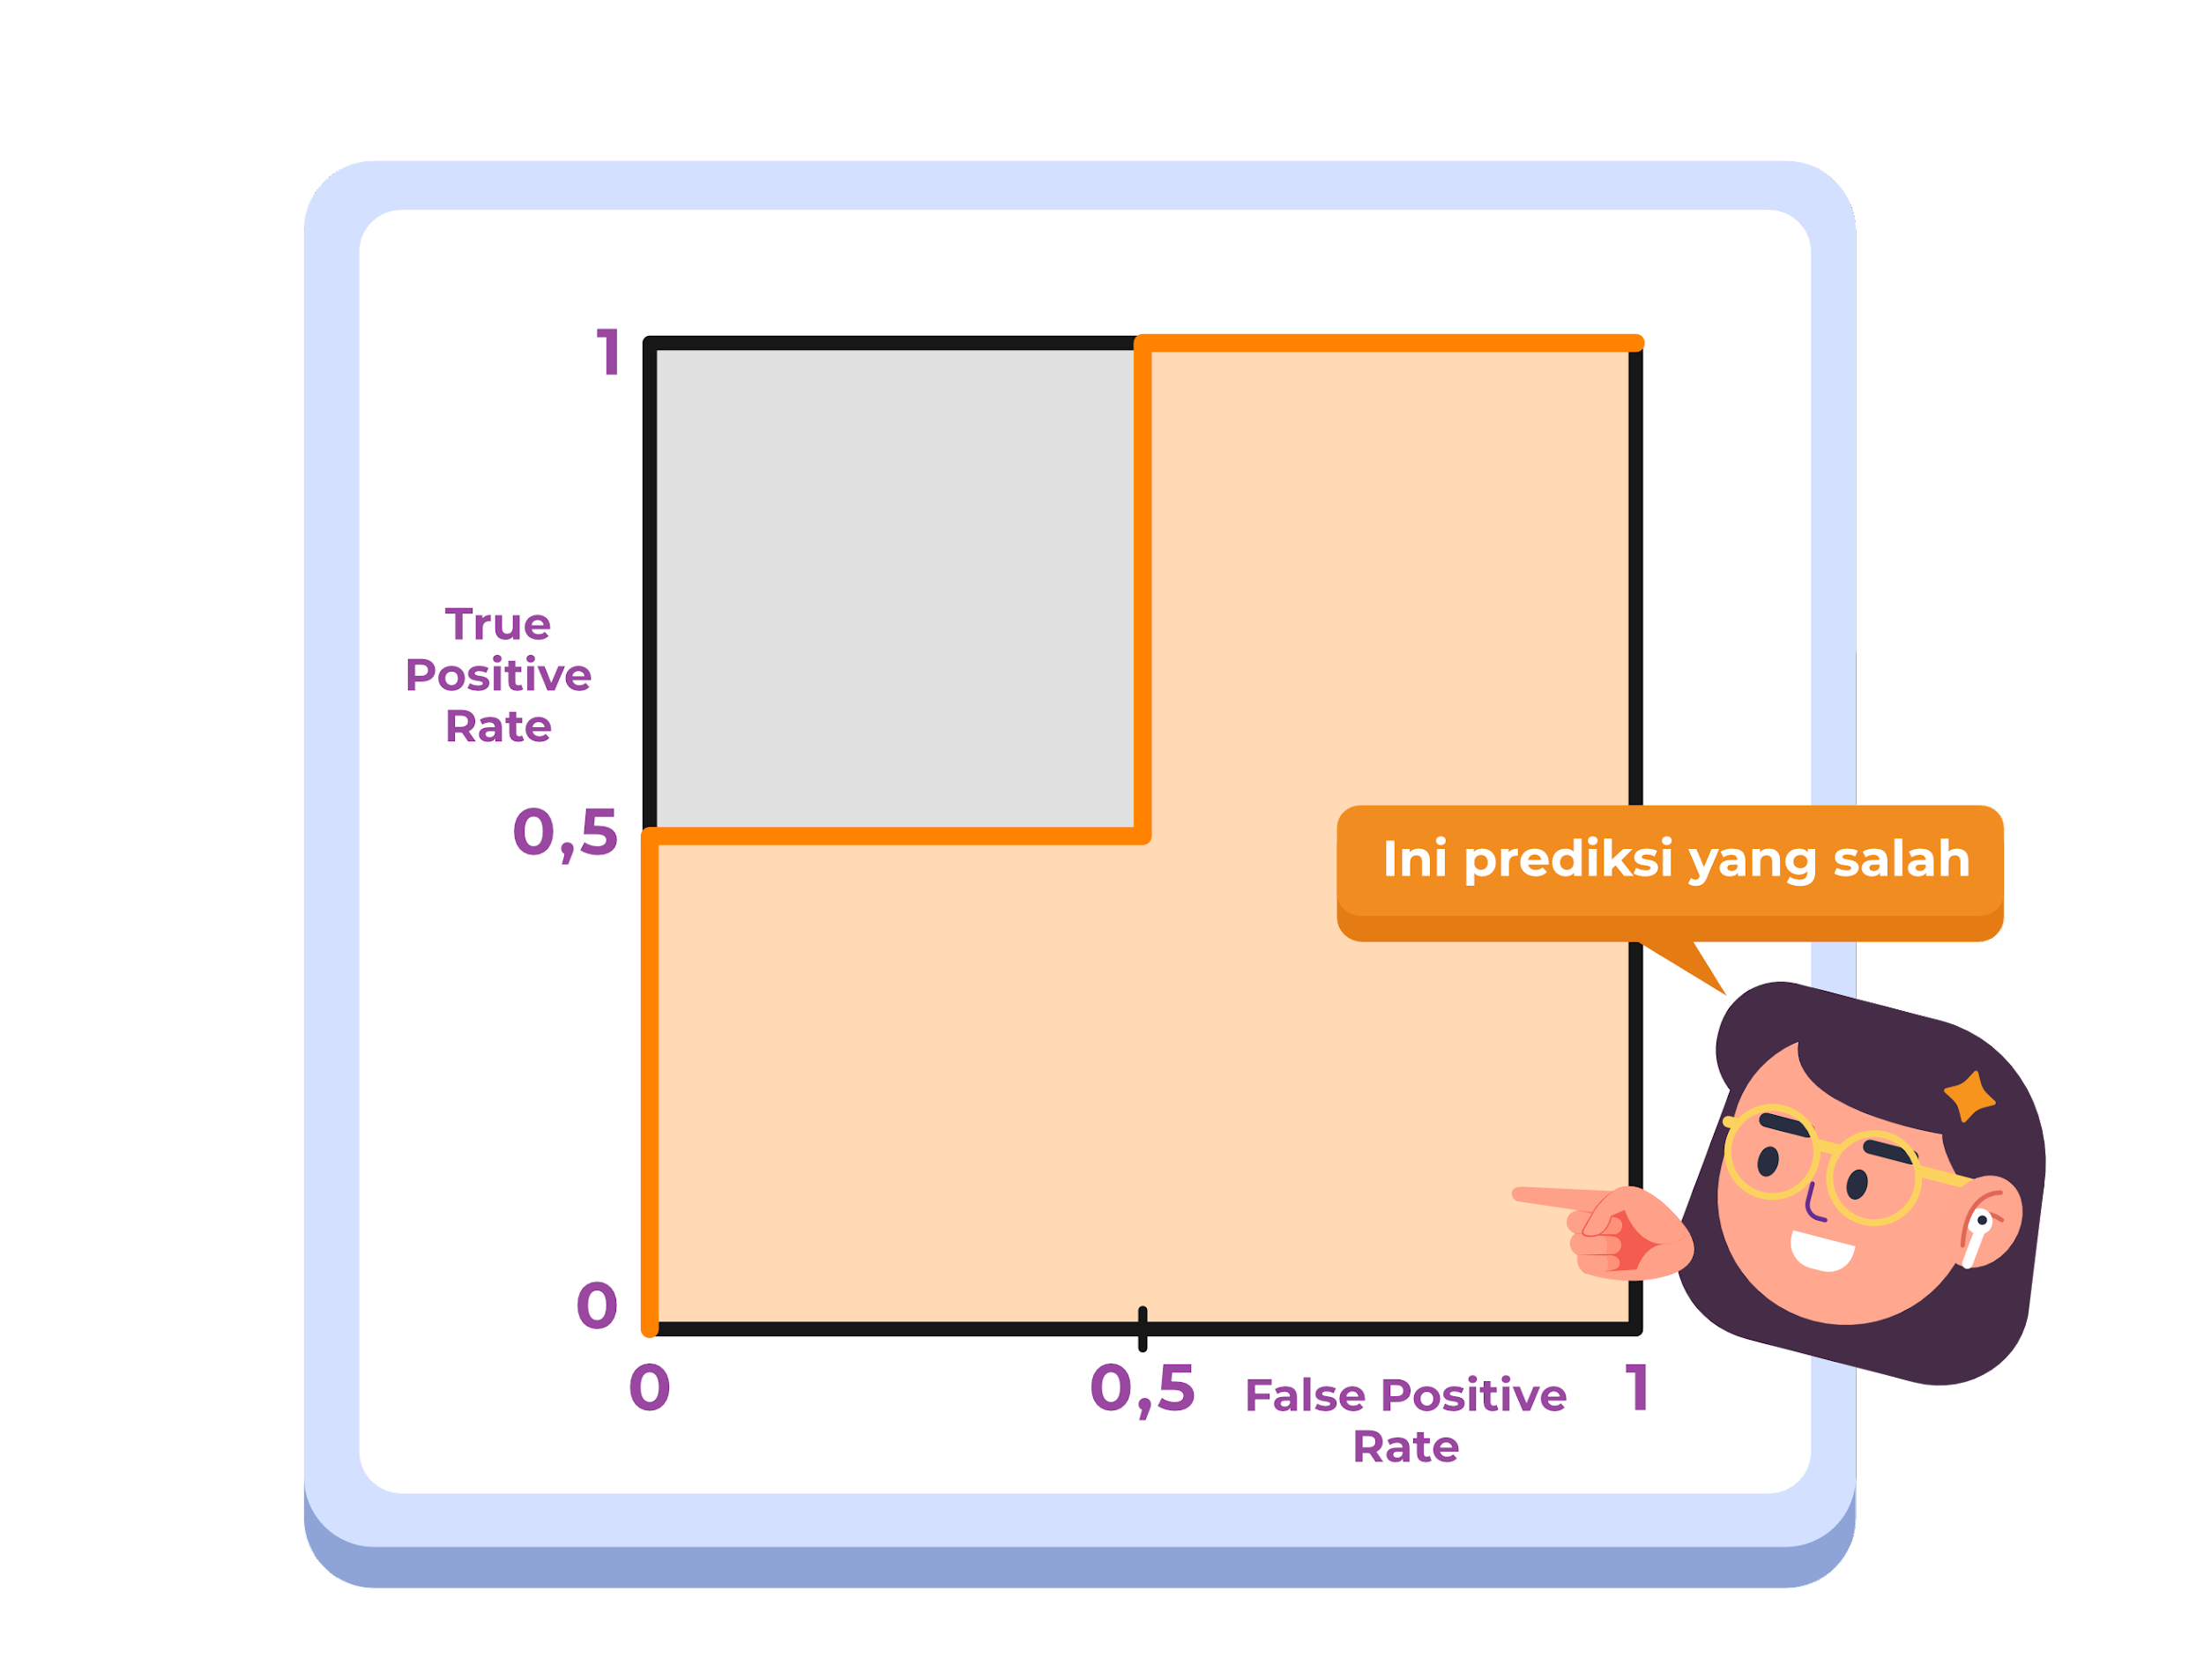
Receiver-Operating Characteristic (ROC)
Ini yang butuh diperbaiki ❌
Nah, kalau false positive rate kebalikannya, ya. Ini menunjukkan proporsi prediksi yang salah pada kelas positif seperti di grafik.
Kalau true ditunjukkan dengan area berwarna putih, false positive rate ditunjukkan dengan warna oranye.
FYI, tentang warna ini sifatnya berbeda-beda tiap perusahaan. Jadi, nanti nggak usah bingung, gengs.

Slide 48

Receiver-Operating Characteristic (ROC)
ROC udah mirip peramal nih 😁
Tahap evaluasi dalam Machine Learning berfungsi untuk membuat prediksi seakurat mungkin.
ROC dibuat dalam bentuk persegi. Lalu, dihitung total true positive rate dan false positive rate. Semakin bagus nilai ROC, semakin bagus model yang kita buat.
Nah, untuk menghitungnya kita bisa menggunakan kalkulus integral. Lho, emang evaluasi yang dilakukan kayak gimana sih? 💭

Slide 49
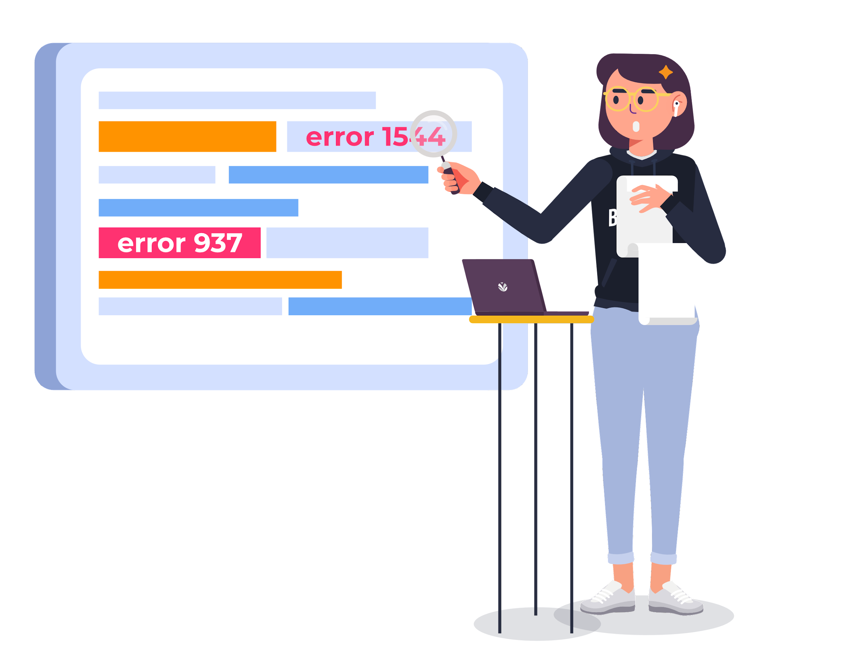
Receiver-Operating Characteristic (ROC)
Ternyata begini evaluasinya 😱
Evaluasi ini tugasnya menguji metode/model yang akan kita buat.
Dalam Machine Learning, data kita akan dilatih hingga menunjukkan performa model yang bagus.
Karena itu, model perlu dievaluasi/testing hingga menunjukkan performa terbaik. Bagus atau tidaknya prediksi, bisa dilihat dari jumlah error.

Slide 50
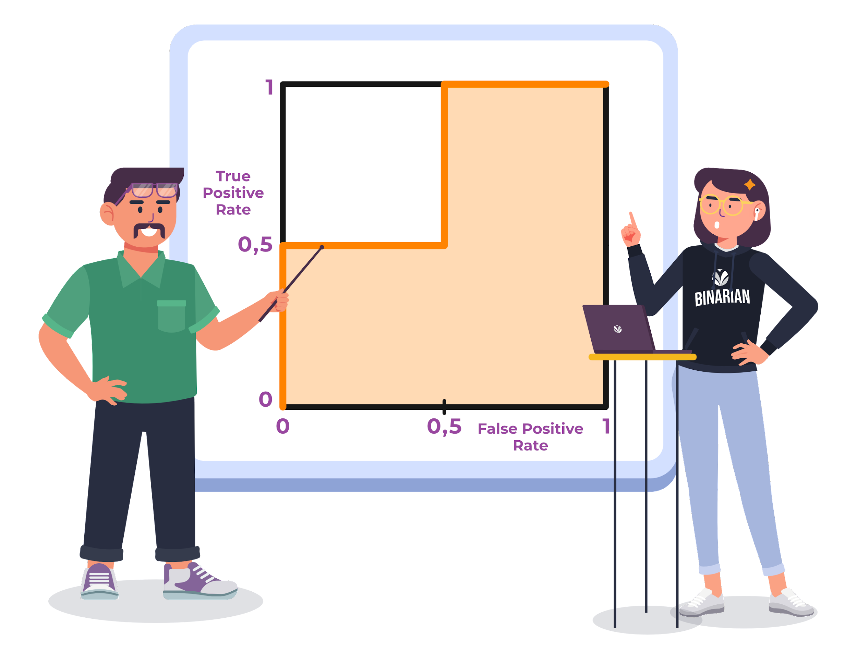
Receiver-Operating Characteristic (ROC)
Kalau performanya sudah dievaluasi, akan dihitung total true positive rate ditambah false positive rate yang divisualisasikan dalam bentuk grafik persegi.
Setelah itu, kita baru bisa menilai performa model. Semakin tinggi nilai ROC, berarti model yang dibuat semakin bagus.

Slide 51
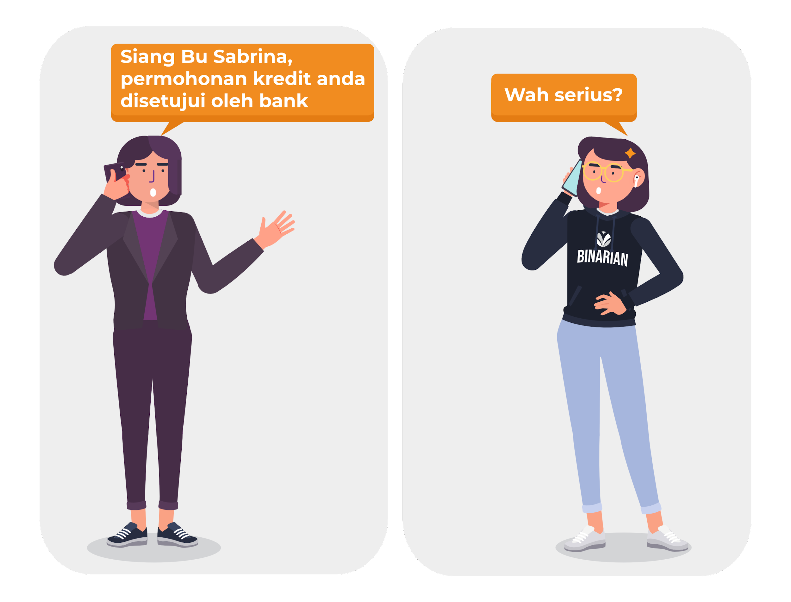
Receiver-Operating Characteristic (ROC)
ROC ada di mana-mana 😎
ROC juga bisa diterapkan di berbagai macam industri lho, contohnya di bank.
Untuk memutuskan pemberian kredit, pihak bank akan memprediksi apakah nasabah tersebut mampu atau nggak untuk melunasi kreditnya.
Nah, kira-kira industri apa lagi ya gengs yang bisa memanfaatkan ROC ini?

Slide 52
Receiver-Operating Characteristic (ROC)
Kita belajar implementasinya juga lho
Yeppiii… sekarang kita udah ada gambaran nih tentang peran ROC dalam data science.
Tapi, kalau nggak belajar cara implementasinya di Python, kok rasanya ada yang kurang, ya. Bagaikan sayur tanpa garam gitu. Xixixixi 😁
Sabrina belanja celana, yuk lanjut ke slide selanjutnya 👉

Slide 53
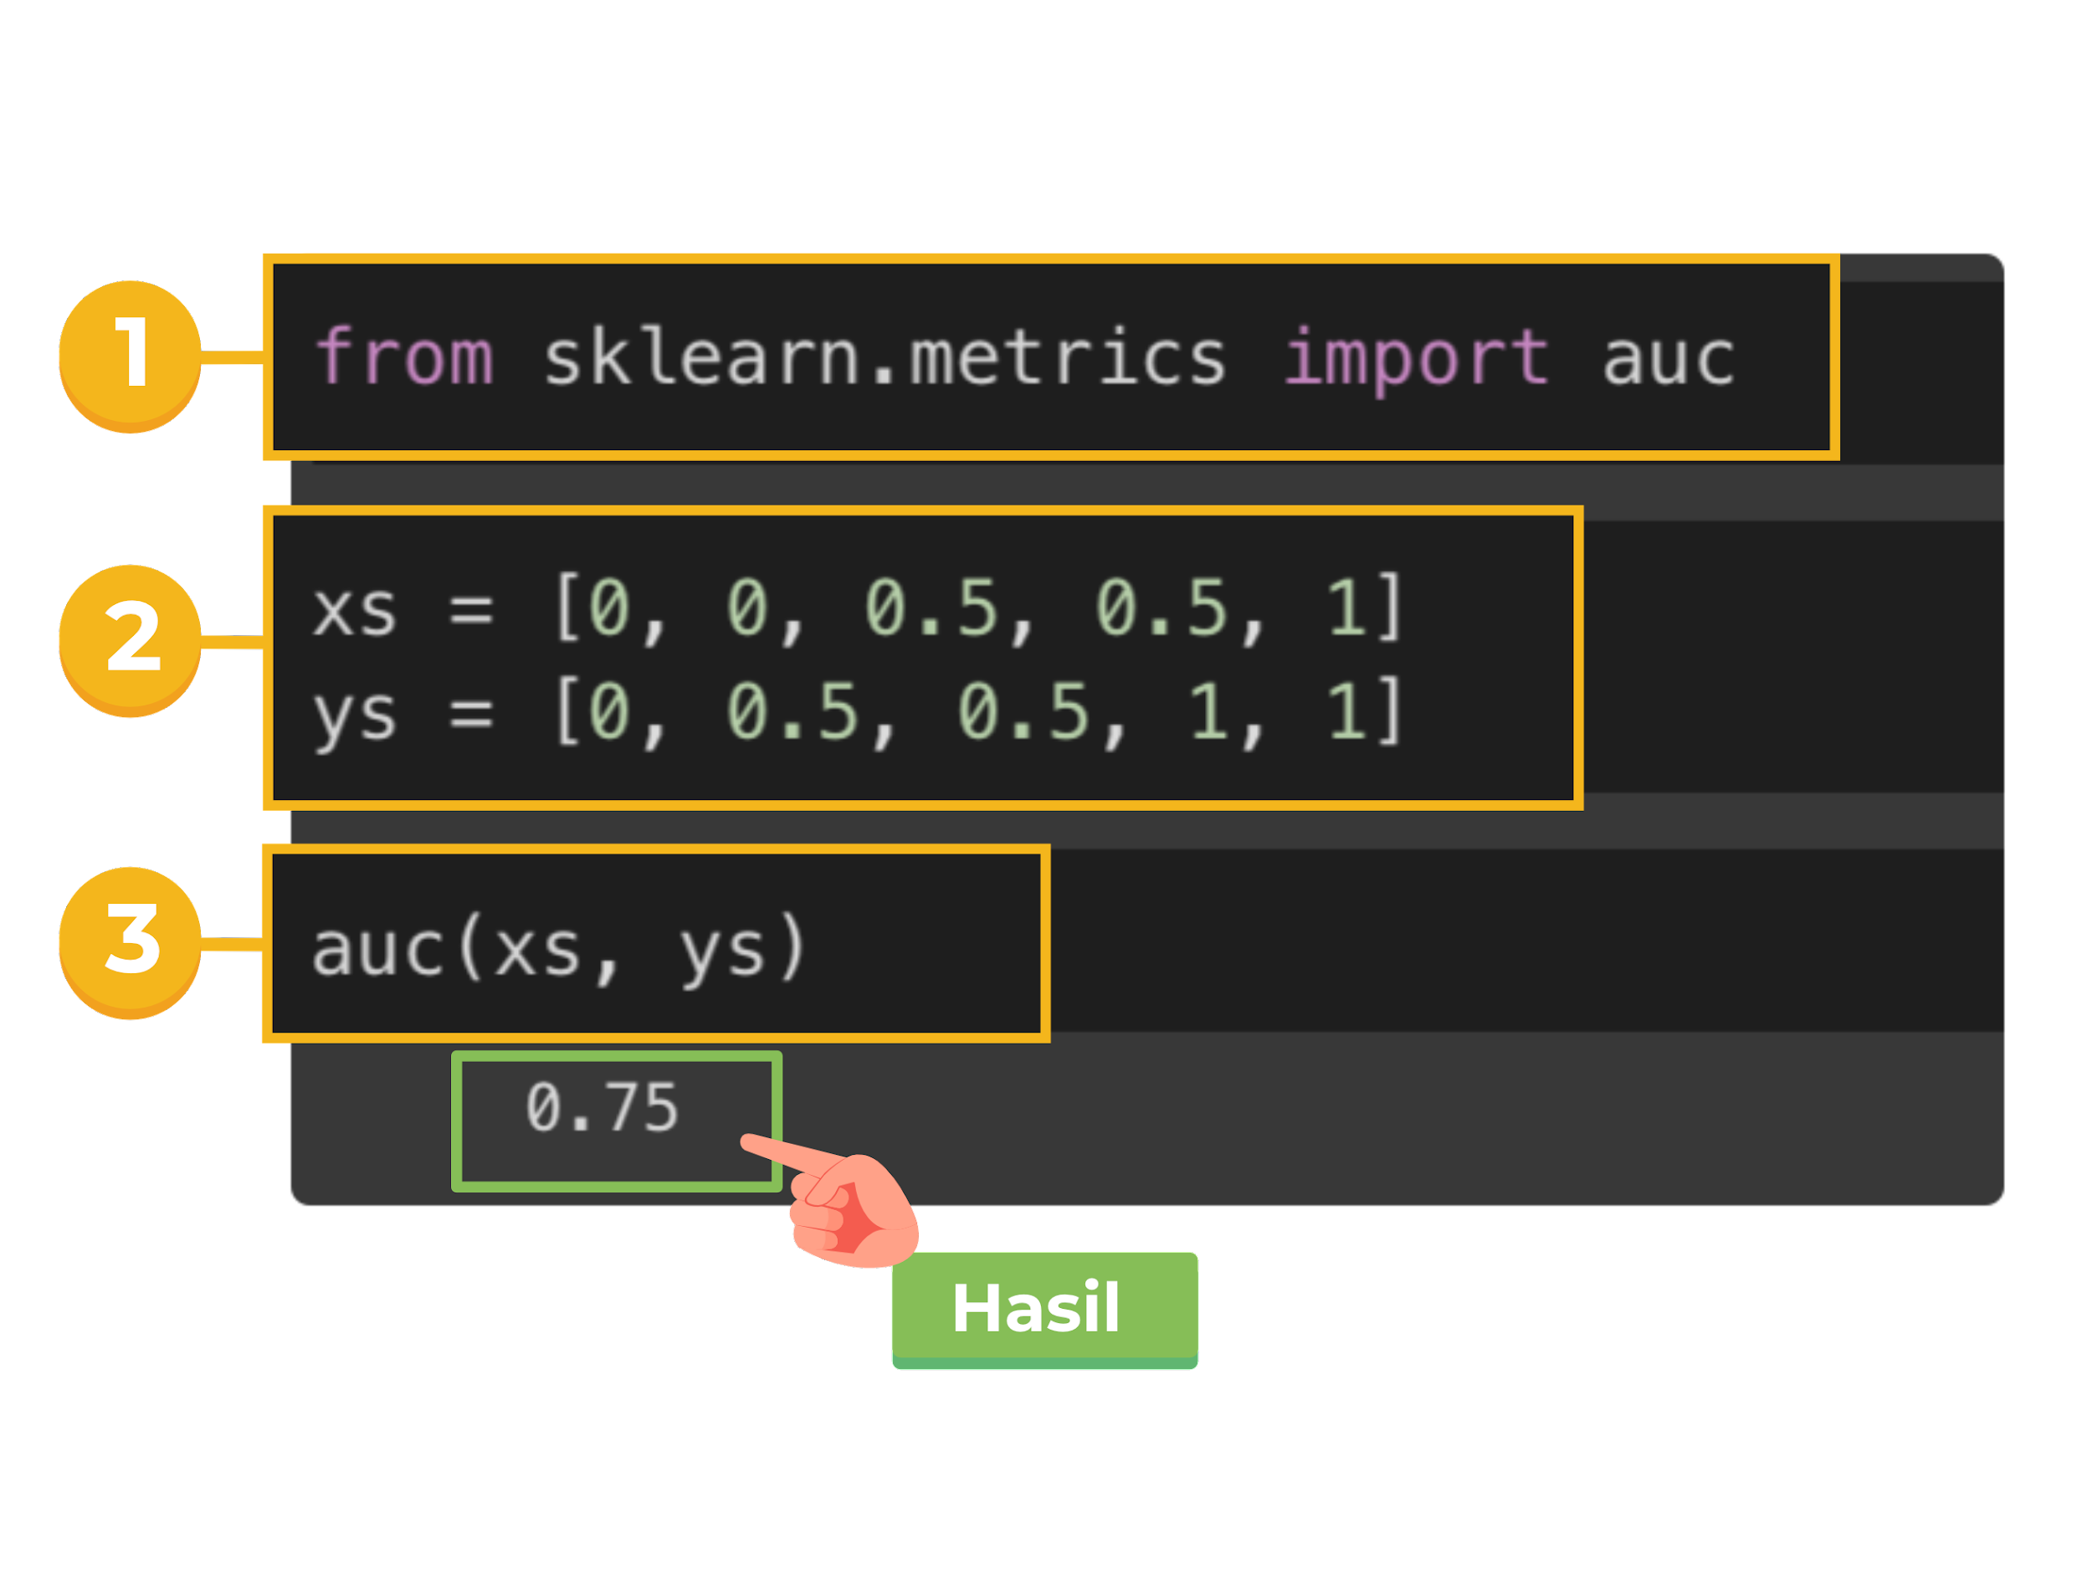
Receiver-Operating Characteristic (ROC)
Tanpa perlu was wes wos 🏃
Begini cara menerapkan ROC pada Python, gengs:
Untuk menghitung ROC, kita panggil module “auc” dari “SKLearn”. Koordinat yang akan diproses bisa dilihat di gambar, ya.
Ubah koordinat menjadi array/list seperti Gambar 2.
Kemudian, operasikan list di atas hingga menghasilkan nilai auc=0,75.
FYI, gengs… kalau nilai ROC udah di atas 0,5 berarti modelnya udah bagus. 👍

Slide 54
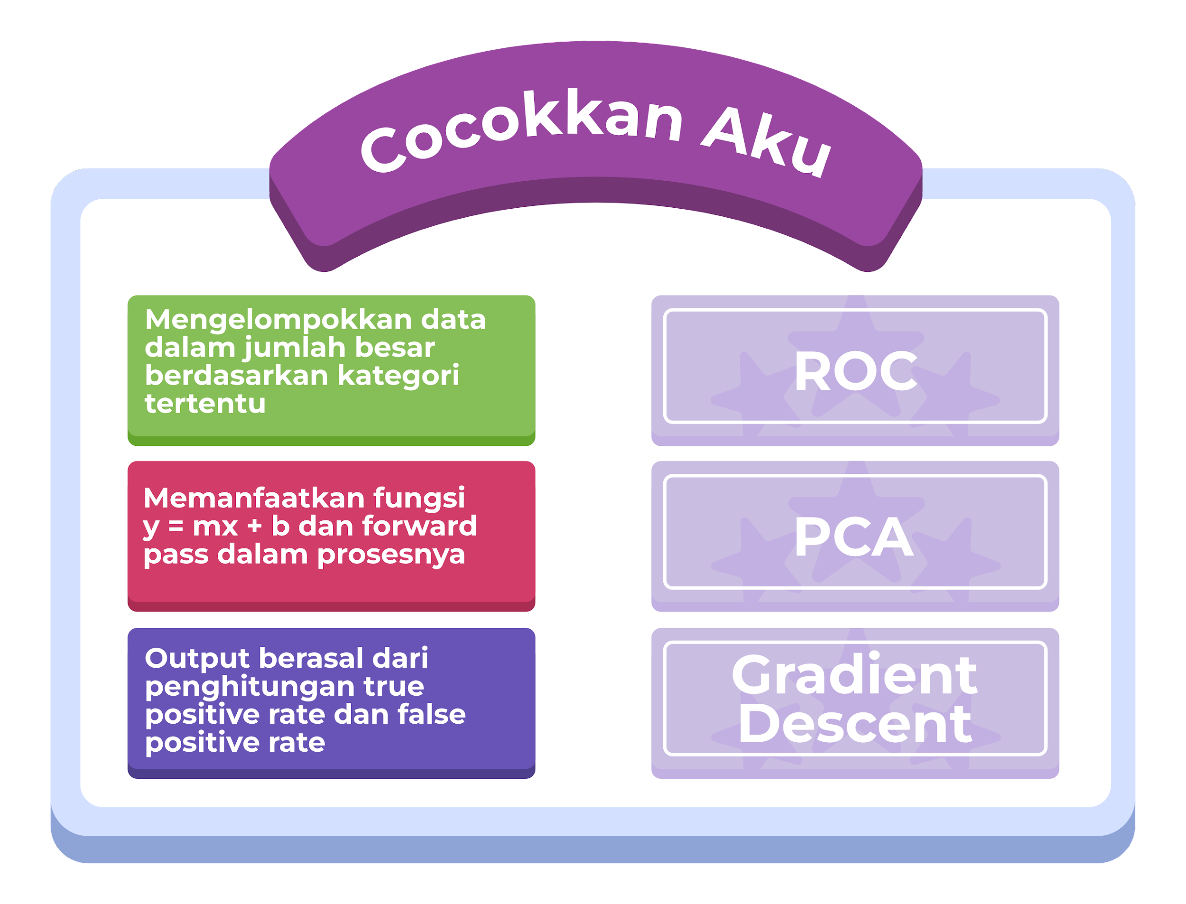
Receiver-Operating Characteristic (ROC)
Mumpung masih anget ☕
Kita cek lagi pemahaman kamu tentang penerapan aljabar linear dan kalkulus, yuk.
Pada tabel berikut, cocokkan metode dan definisi yang benar.
Hmm~ mana aja nih?

Slide 55
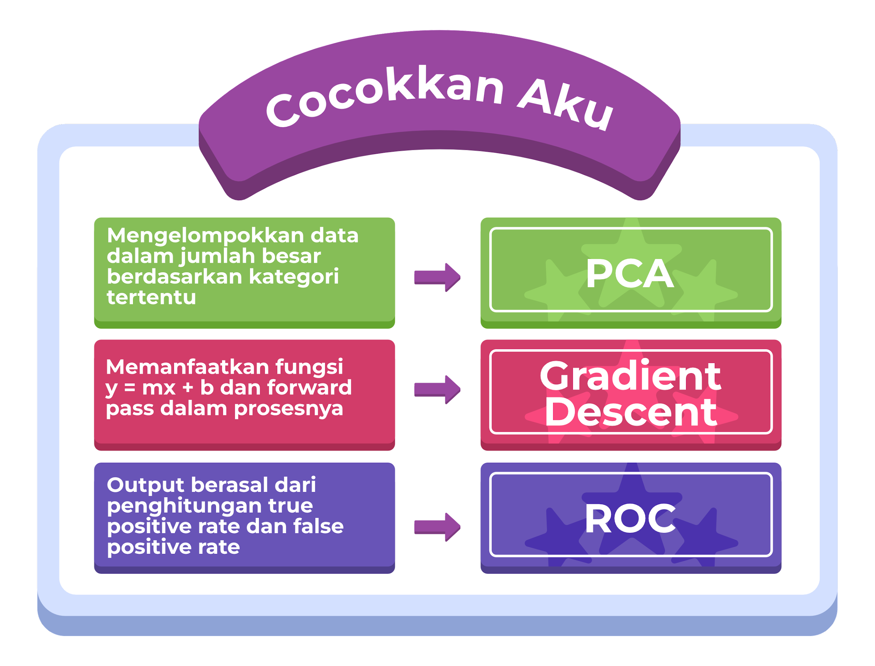
Receiver-Operating Characteristic (ROC)
Mantap Bosque 👍😀👍
Wah, benar-benar nyimak materinya nih.
Tepat sekali!!! Konsep definisi yang benar seperti pada gambar, ya.

Slide 56
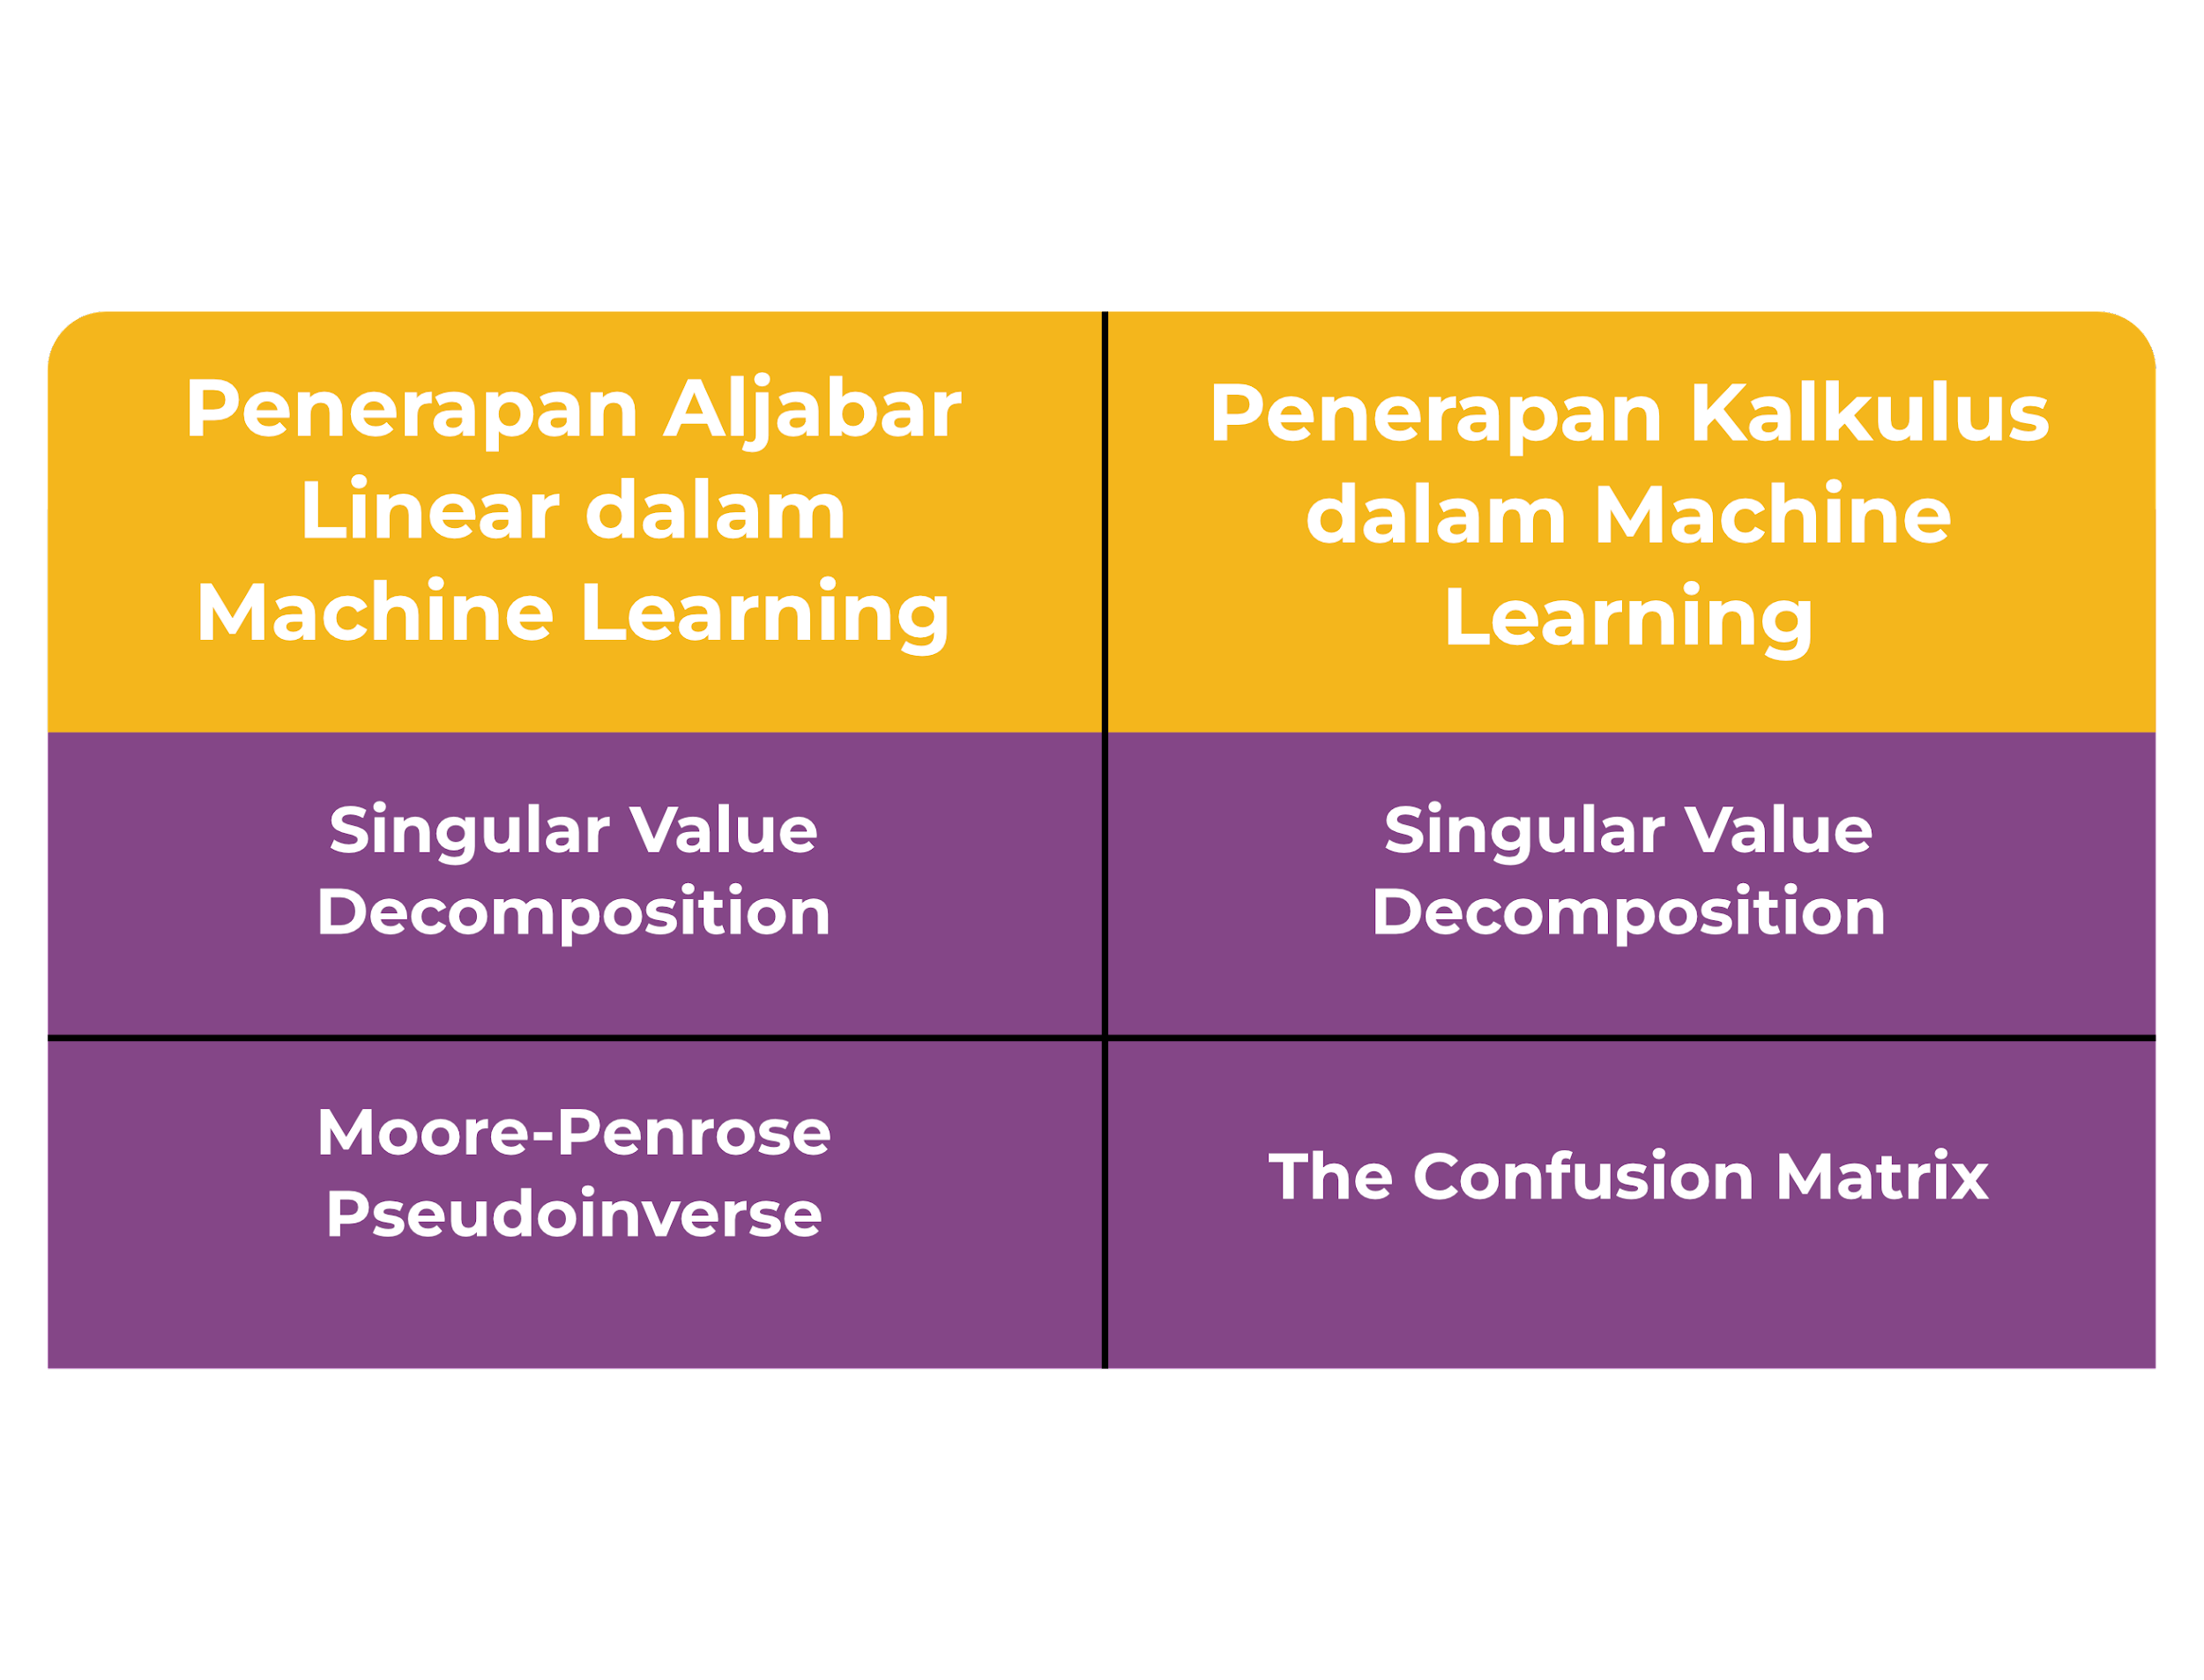
Receiver-Operating Characteristic (ROC)
FYI, gengs…
Selain tiga metode yang sudah kita pelajari tadi, ada metode lain yang juga menerapkan aljabar linear dan kalkulus lho.
Pengelompokannya bisa dilihat di gambar, ya.
Kamu bisa kepoin di link ini Singular Value Decomposition, Moore-Penrose Pseudoinverse, Binary Classification, dan The Confusion Matrix.

Slide 57

Refleksi Belajar
Yeay… setelah belajar 3 metode tadi, Sabrina jadi lebih siap menyambut campaign promo Akhir Tahun.
Tapi menurut kamu, pada permasalahan bisnis seperti apa kita bisa menggunakan ketiga metode tersebut?
Apakah pemakaiannya bisa dikombinasikan? 💬

Slide 58
Quiz
Saatnya
Quiz

Slide 59
Quiz
1
Apa fungsi dari PCA?
Mengidentifikasi struktur/pola dari unlabeled data
Mengidentifikasi bentuk dari unlabeled data
Mengidentifikasi sumber dari unlabeled data
A
B
C

Slide 60
Pembahasan Quiz
1
A. Mengidentifikasi struktur/pola dari unlabeled data
Analisis menggunakan metode PCA berfungsi untuk mengidentifikasi struktur atau pola unlabeled data untuk selanjutnya bisa dilakukan pengklusteran

Slide 61
Quiz
2
Fungsi Gradient Descent adalah …
Mendapatkan nilai error (cost) paling kecil
Mendapatkan nilai error (cost) paling tinggi
Mendapatkan nilai error (cost) paling berpengaruh
A
B
C

Slide 62
Pembahasan Quiz
2
A. Mendapatkan nilai error (cost) paling kecil
Operasi Gradient Descent dapat digunakan untuk mendapatkan nilai error (cost) paling kecil

Slide 63
Quiz
3
Perintah berikut untuk memanggil modul untuk operasi ROC adalah …
from sklearn.metrics import roc
from sklearn.metrics import auc
from sklearn.metrics import rocx
A
B
C

Slide 64
Pembahasan Quiz
3
B. from sklearn.metrics import auc
Perintah from sklearn.metrics import auc digunakan untuk memanggil modul ROC

Slide 65
Quiz
4
Sabrina ingin melakukan identifikasi unlabeled data maka untuk memanggil modulnya Sabrina menggunakan perintah …
from sklearn.decomposition import pco
from sklearn.decomposition import pcx
from sklearn.decomposition import pca
A
B
C

Slide 66
Pembahasan Quiz
4
C. from sklearn.decomposition import pca
Untuk mengidentifikasi unlabeled data, dapat menggunakan operasi PCA dengan perintah from sklearn.decomposition import pca untuk memanggil modulnya

Slide 67
Quiz
5
Sabrina ingin melakukan operasi yang bertujuan mencari cost paling kecil maka langkah pertama yang Sabrina lakukan adalah …
Backward Pass
Forward Pass
Backward Forward
A
B
C

Slide 68
Pembahasan Quiz
5
B. Forward Pass
Sabrina dapat melakukan operasi Gradient Descent yang langkah pertamanya merupakan forward pass

Slide 69

Rangkuman
Yuk… recap yang udah kita pelajari di Chapter 6 Topic 3!
Penerapan Aljabar Linear pada Machine Learning
Aljabar linear digunakan dalam metode Principal Component Analysis (PCA).
Konsep Principal Component Analysis (PCA)
Metode yang digunakan untuk mengelompokkan dan memfilter data dalam jumlah besar.
Penerapan Kalkulus Multivariat pada Machine Learning
Kalkulus Multivariat digunakan dalam metode Gradient Descent dan Receiver-Operating Characteristic (ROC).

Slide 70
Rangkuman
Konsep Gradient Descent
Metode yang digunakan untuk melatih data menggunakan teknik optimasi. Metode ini memanfaatkan fungsi y = mx + b dan forward pass dalam prosesnya.
Konsep Receiver-Operating Characteristic (ROC)
Metode evaluasi dalam Machine Learning yang akan menghitung area True Positive Rate dan False Positive Rate dari hasil evaluasi pada data testing.

Slide 71
Referensi
Biar makin to the moon, baca ini juga ya…
Principal Component Analysis
Proses PCA
True Positive Rate
ROC
Deep Learning
Optimasi (optimization)
Forward pass

Slide 72

Penutup
Ikan hiu ikan kakap, kamu mantap. Kamu udah berhasil menyelesaikan materi di Chapter 6 Topic 3 ini.
Selanjutnya kita akan belajar tentang Statistika dalam Data Science.
Jangan lupa terus ulangi yang udah kita pelajari, gengs. See you next chapter 💃

